Slide 1
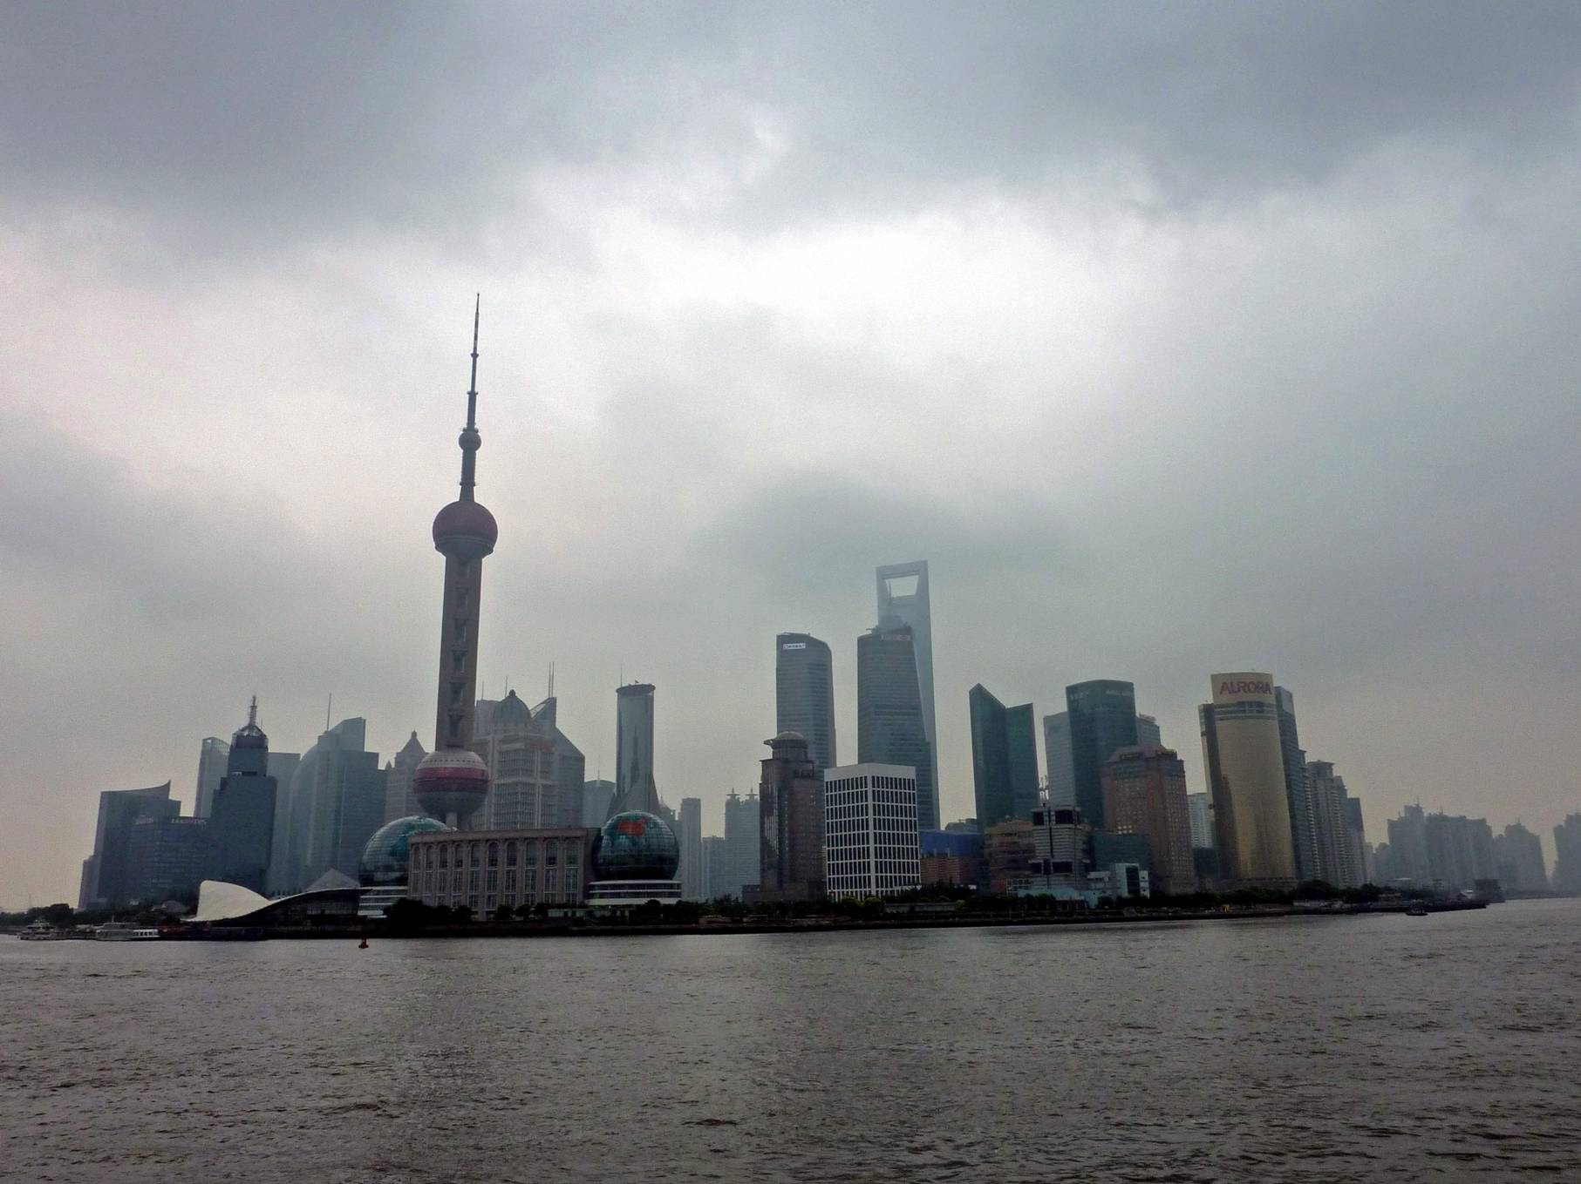

Shanghai
1999
Pps: Belén H
Conchi Z

Slide 2
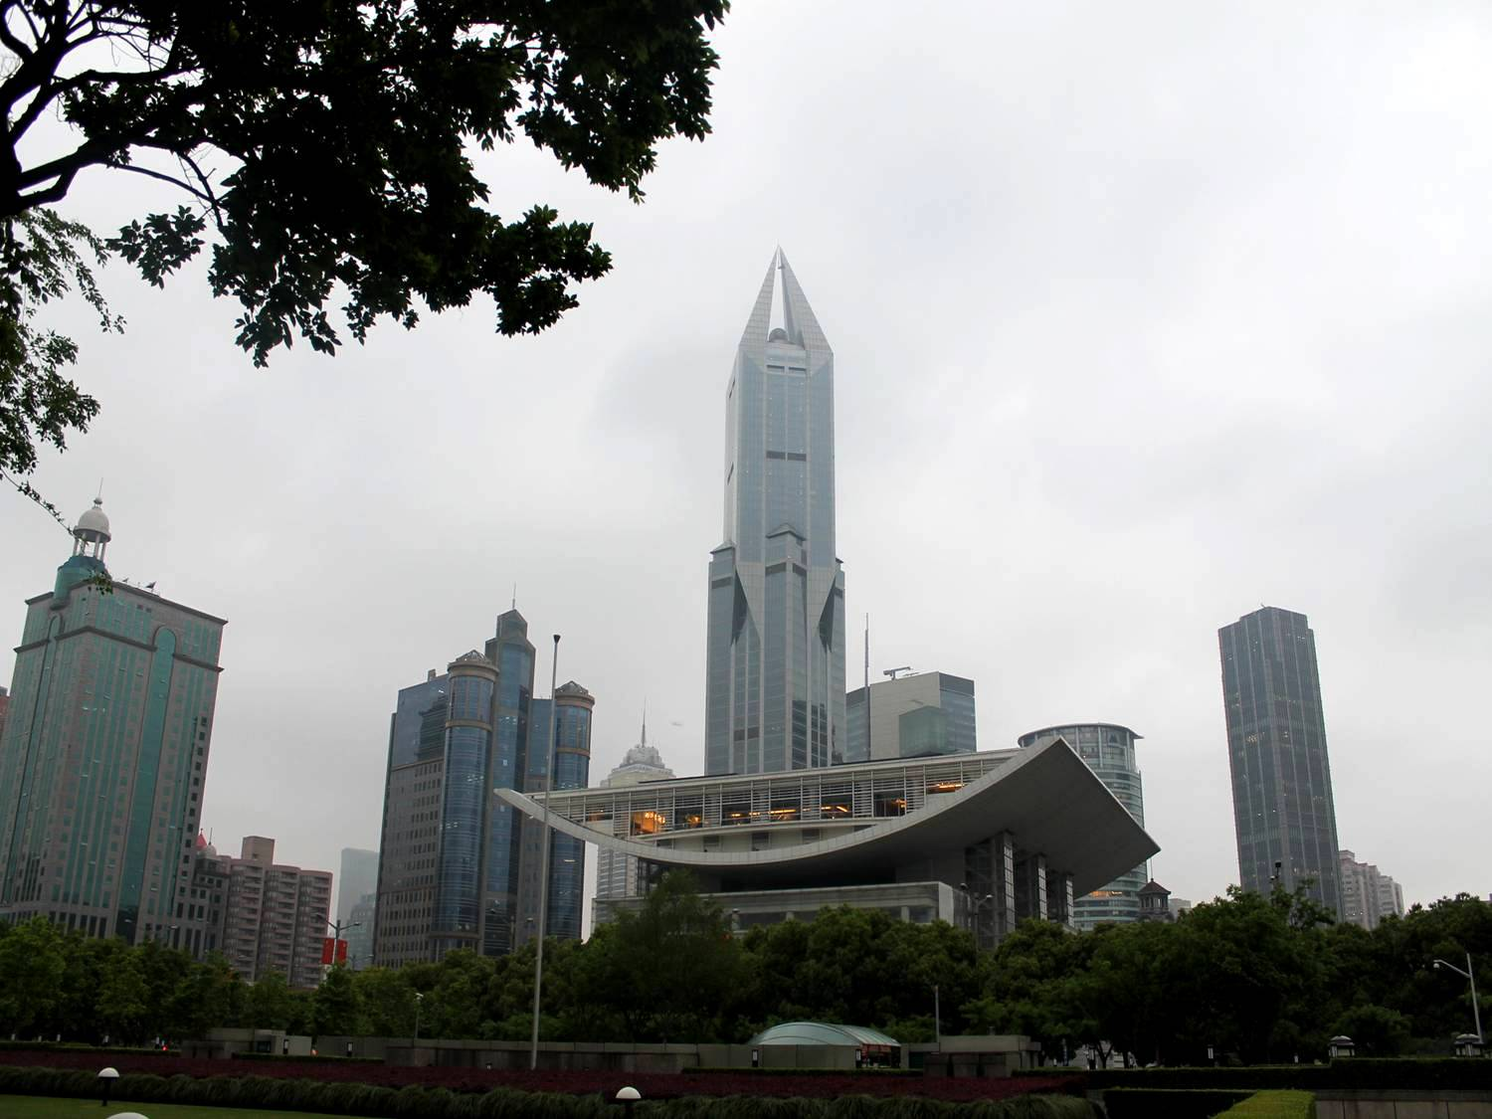
Paula Z

Slide 3
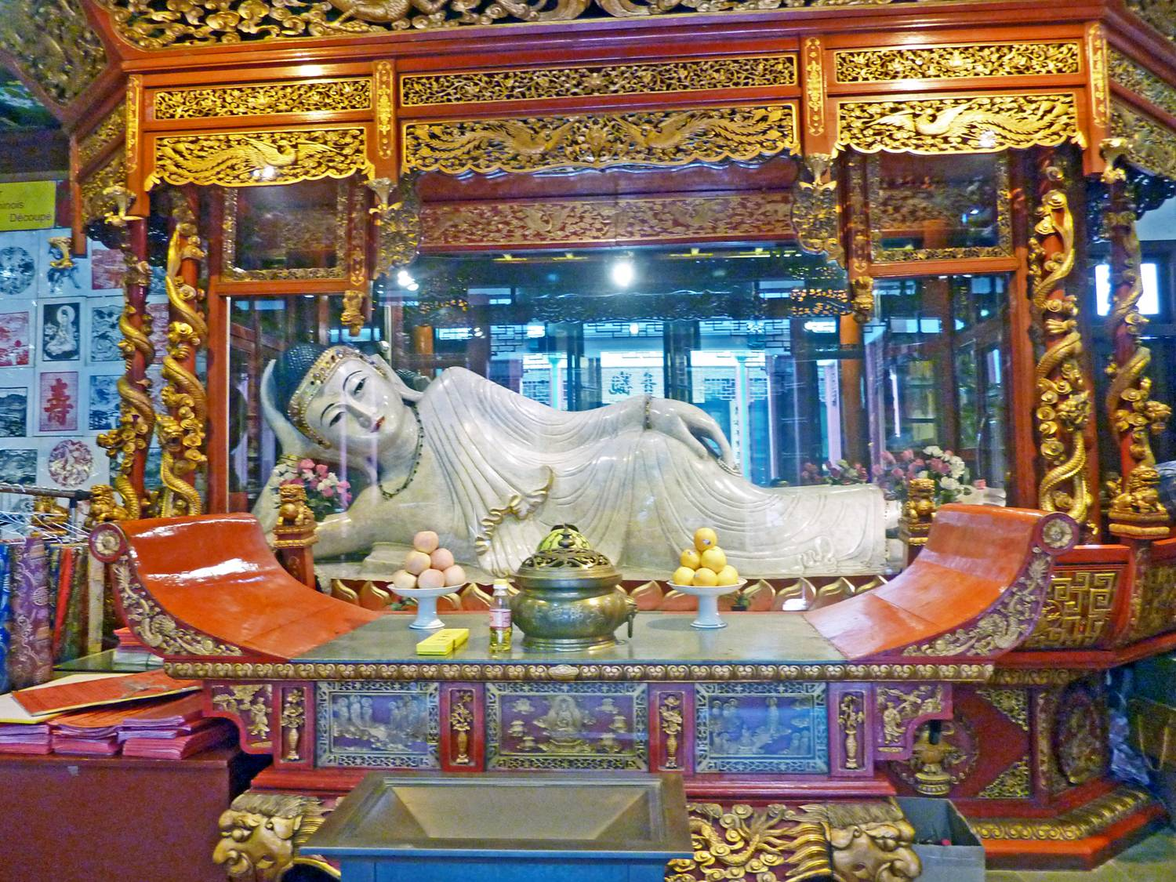
Conchi
Conchi Z

Slide 4
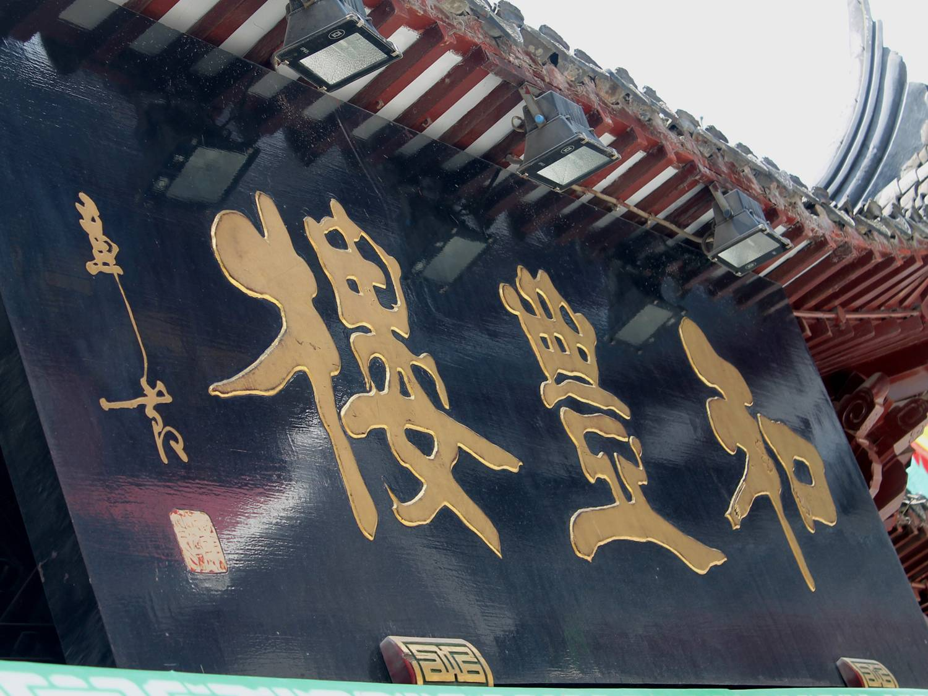
Paula Z

Slide 5
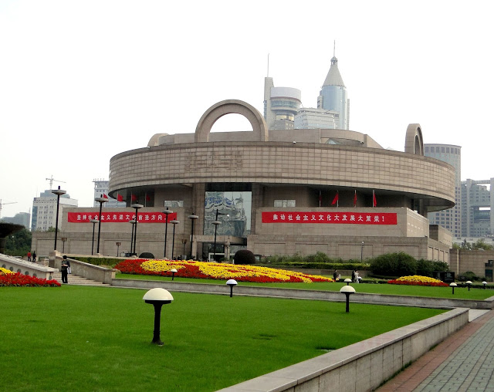
Los viajeros.com
Los vilos viajeros.comajeros.com
Internet

Slide 6
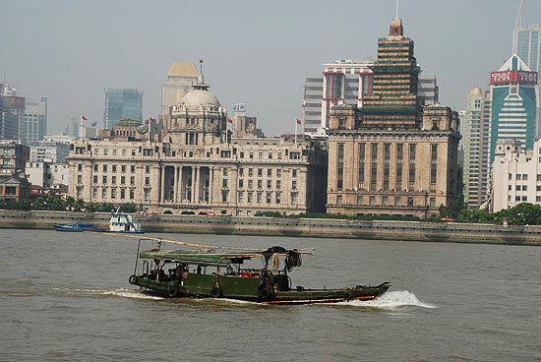
Internet

Slide 7
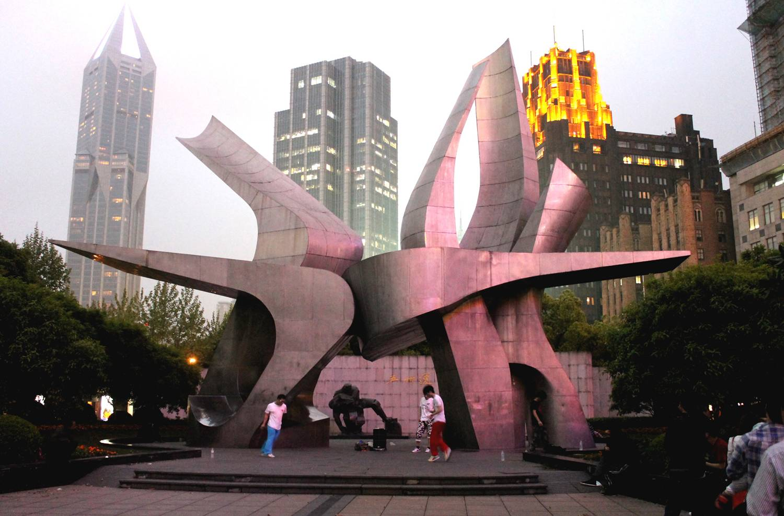
Paula Z

Slide 8
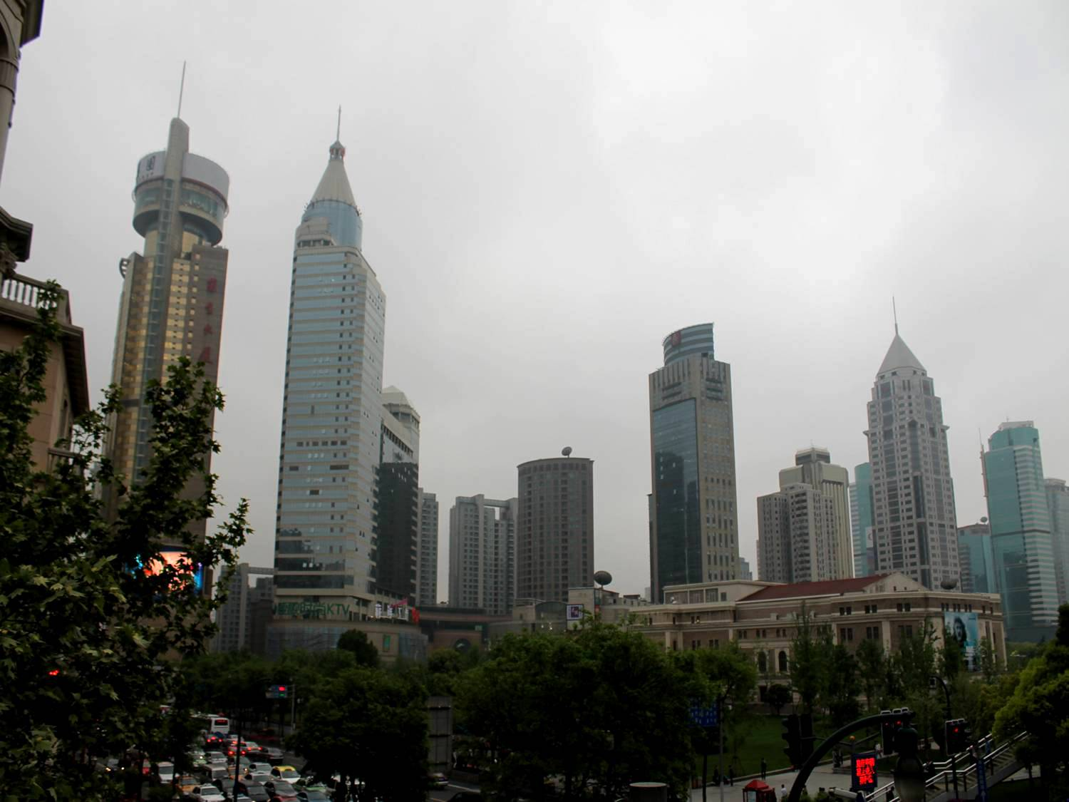
Paula Z

Slide 9
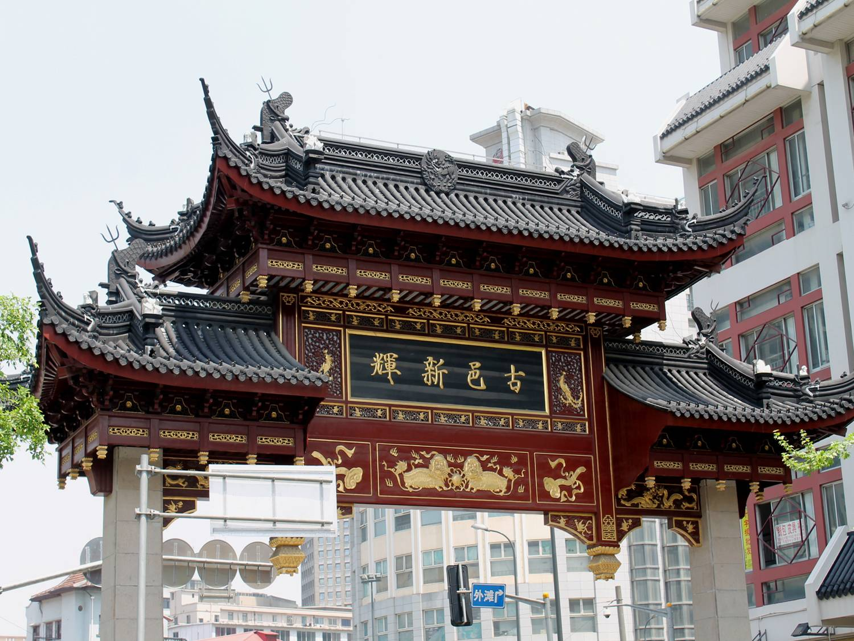
Paula Z

Slide 10
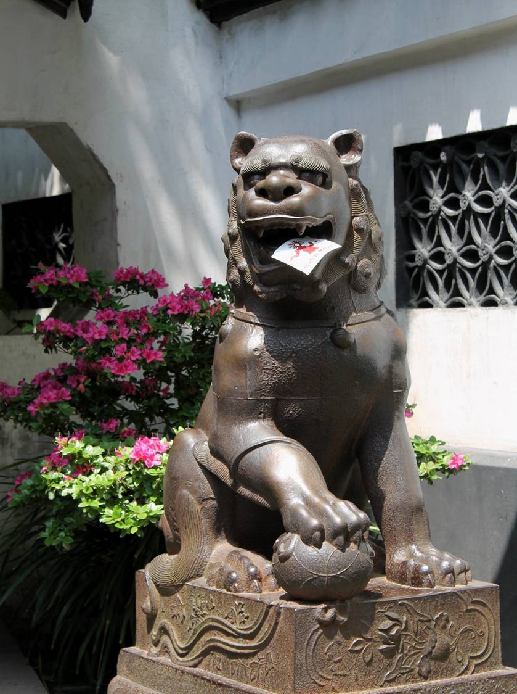
Paula Z

Slide 11
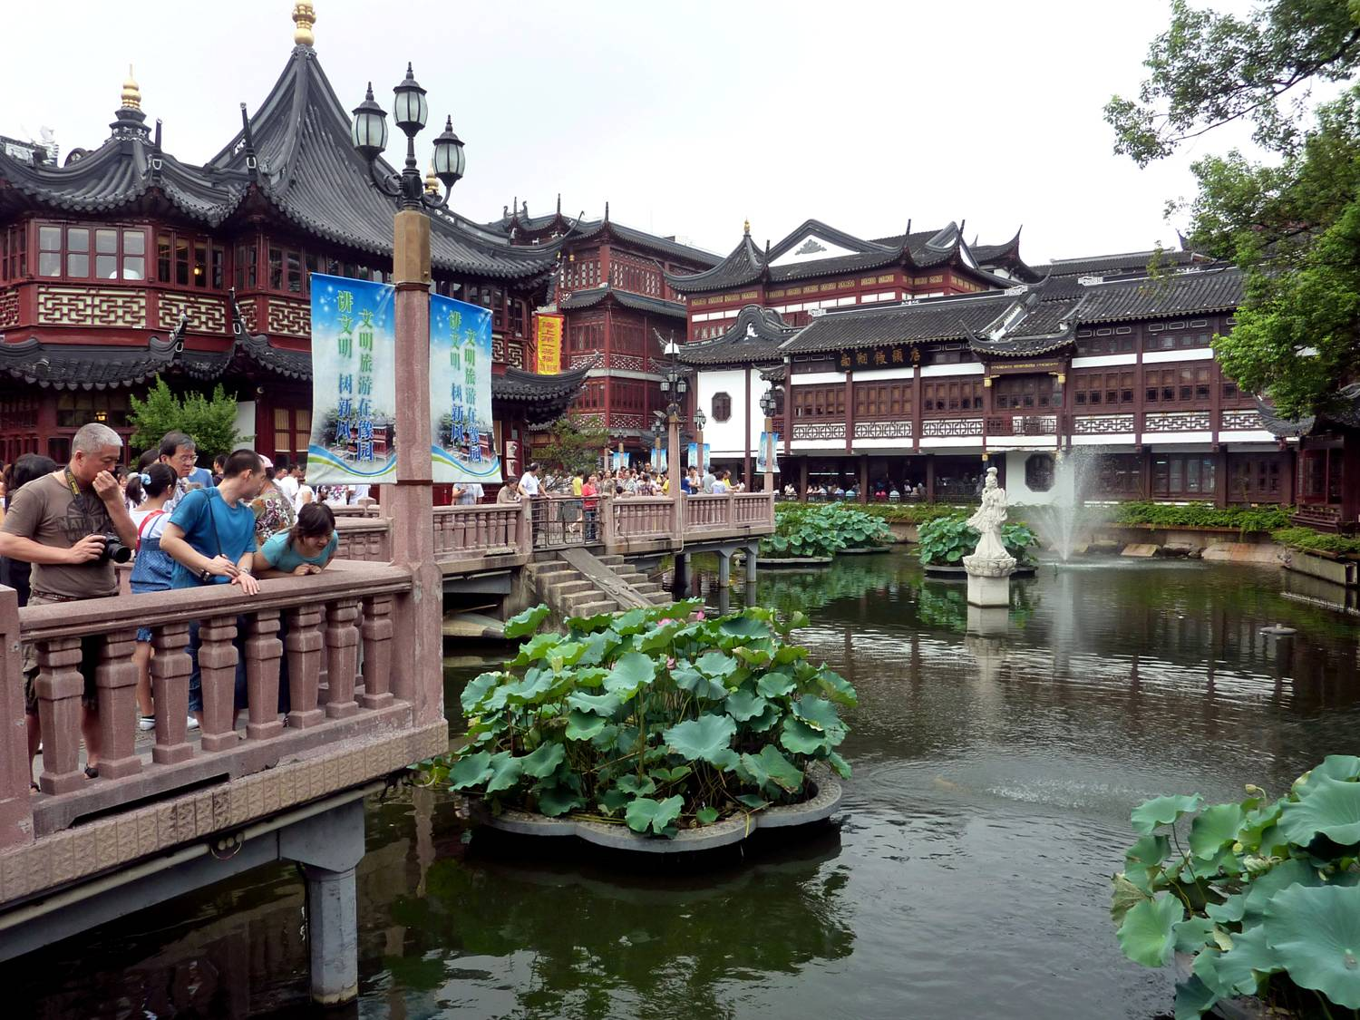
Conchi
Conchi Z

Slide 12
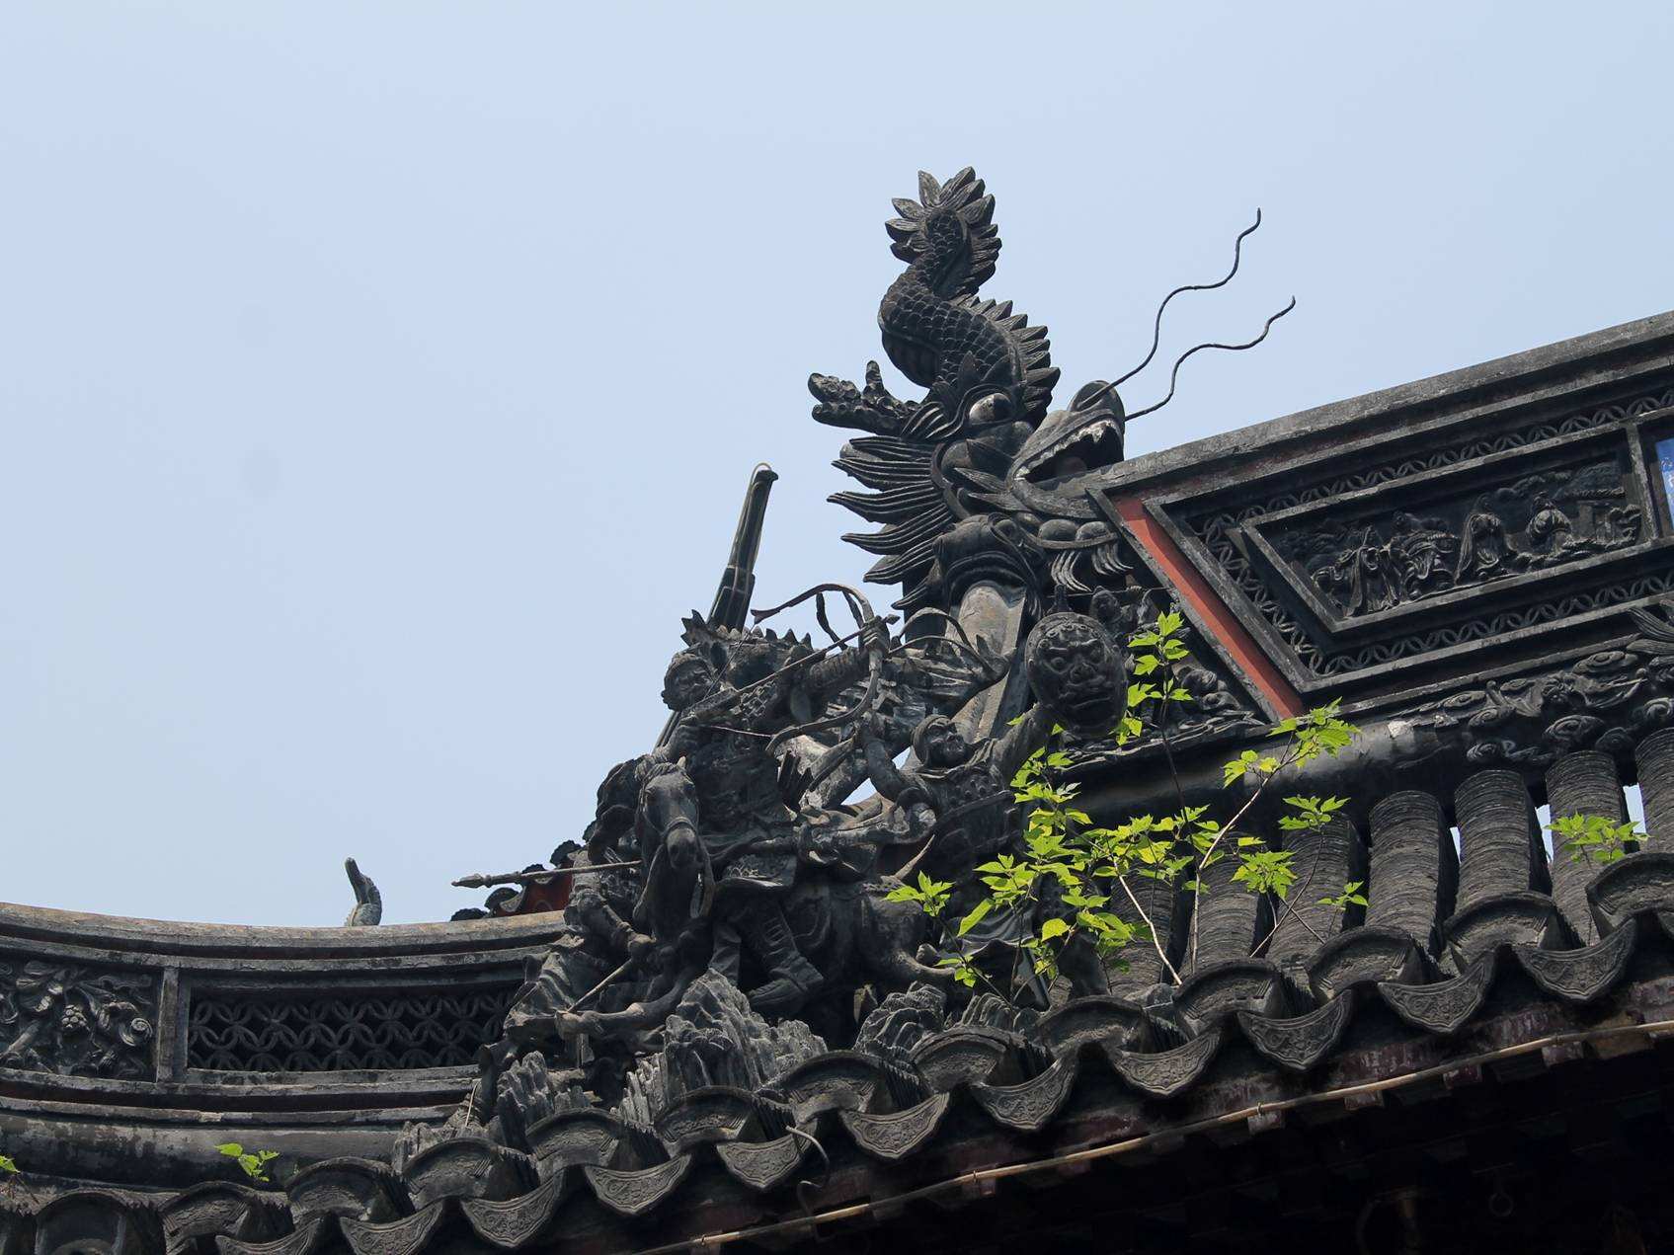
Paula Z

Slide 13
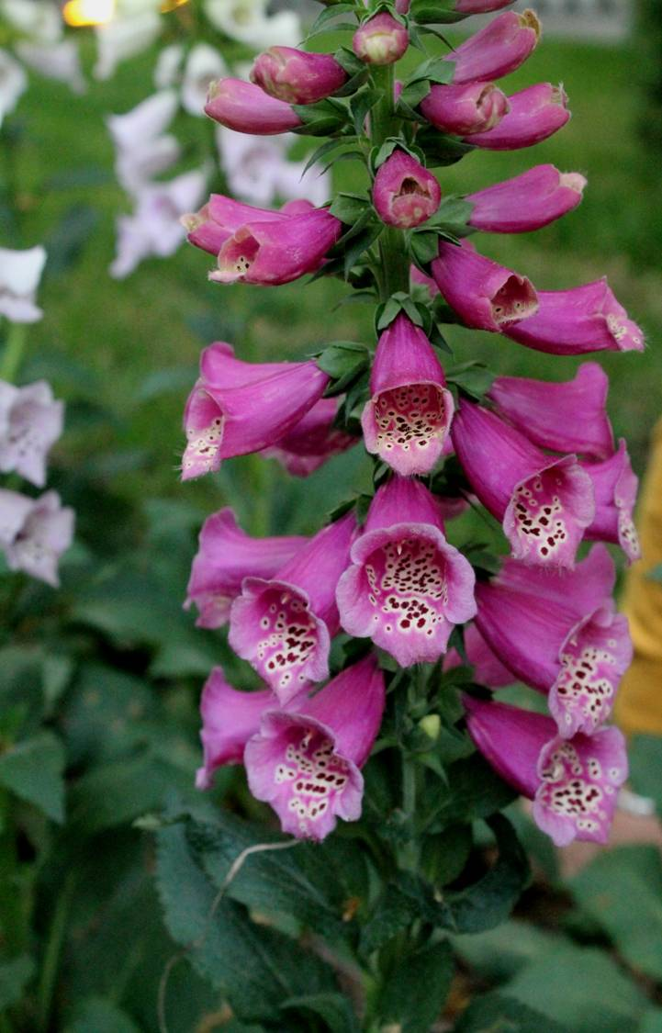
Paula Z

Slide 14
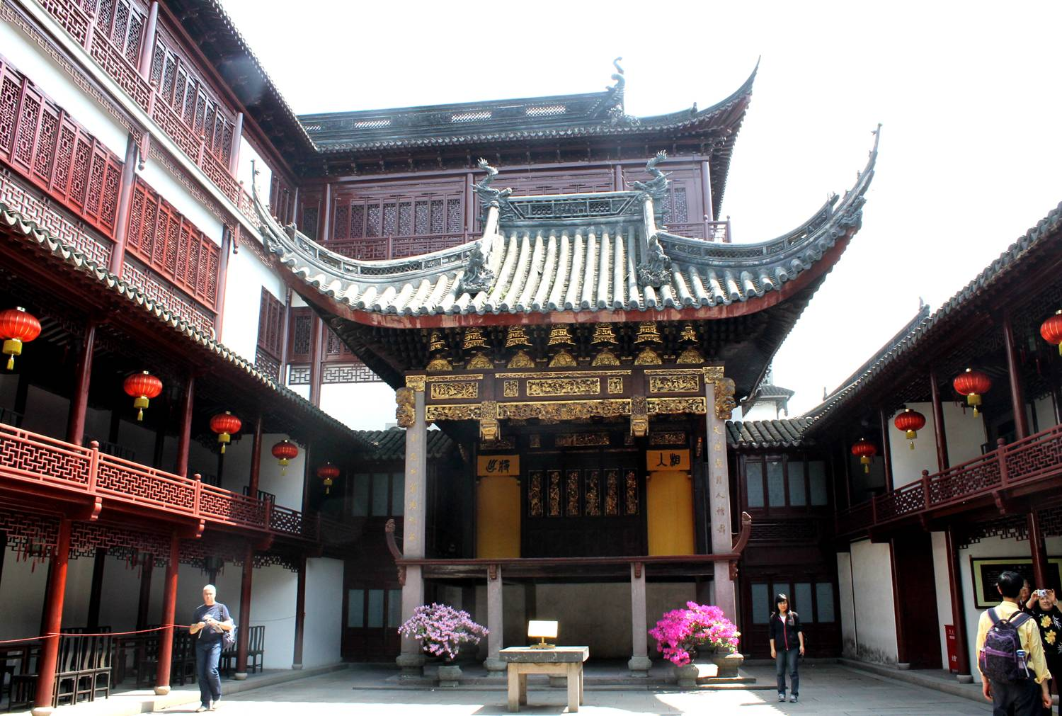
Paula Z

Slide 15
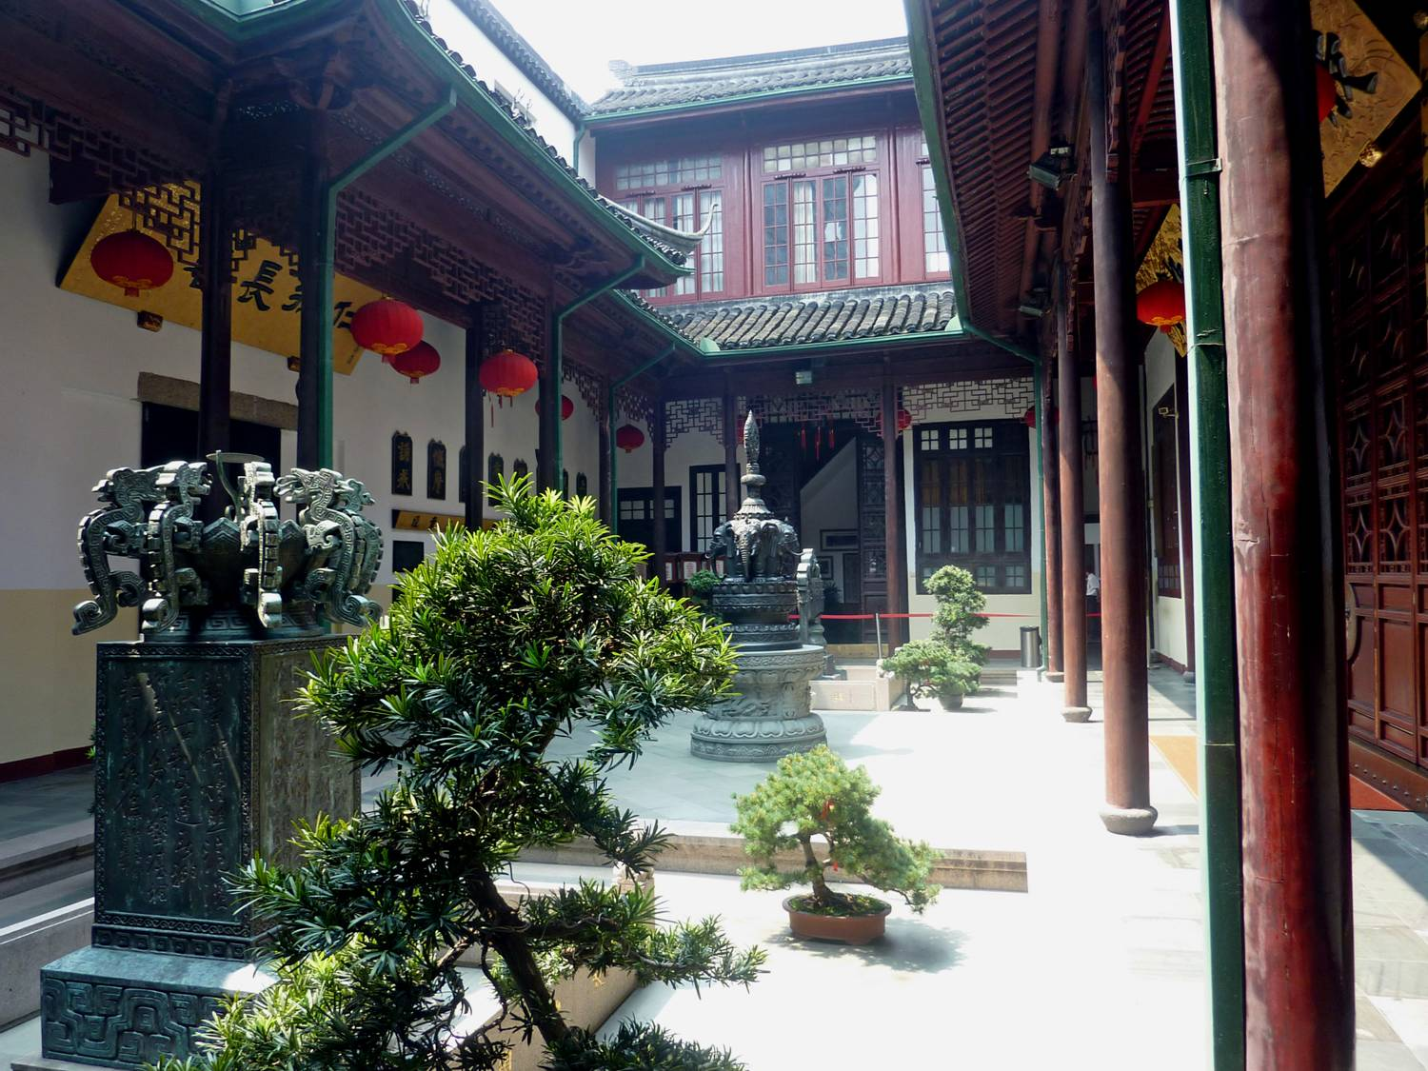
Conchi
Conchi Z

Slide 16
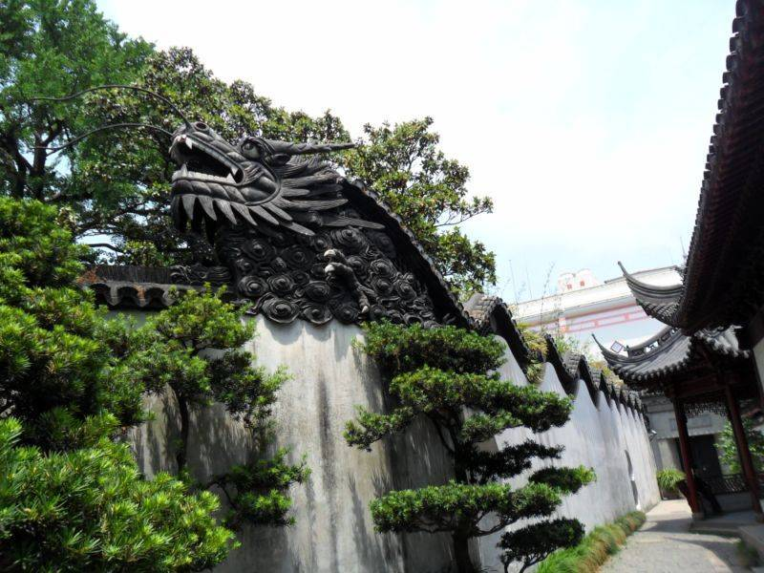
Paula Z

Slide 17
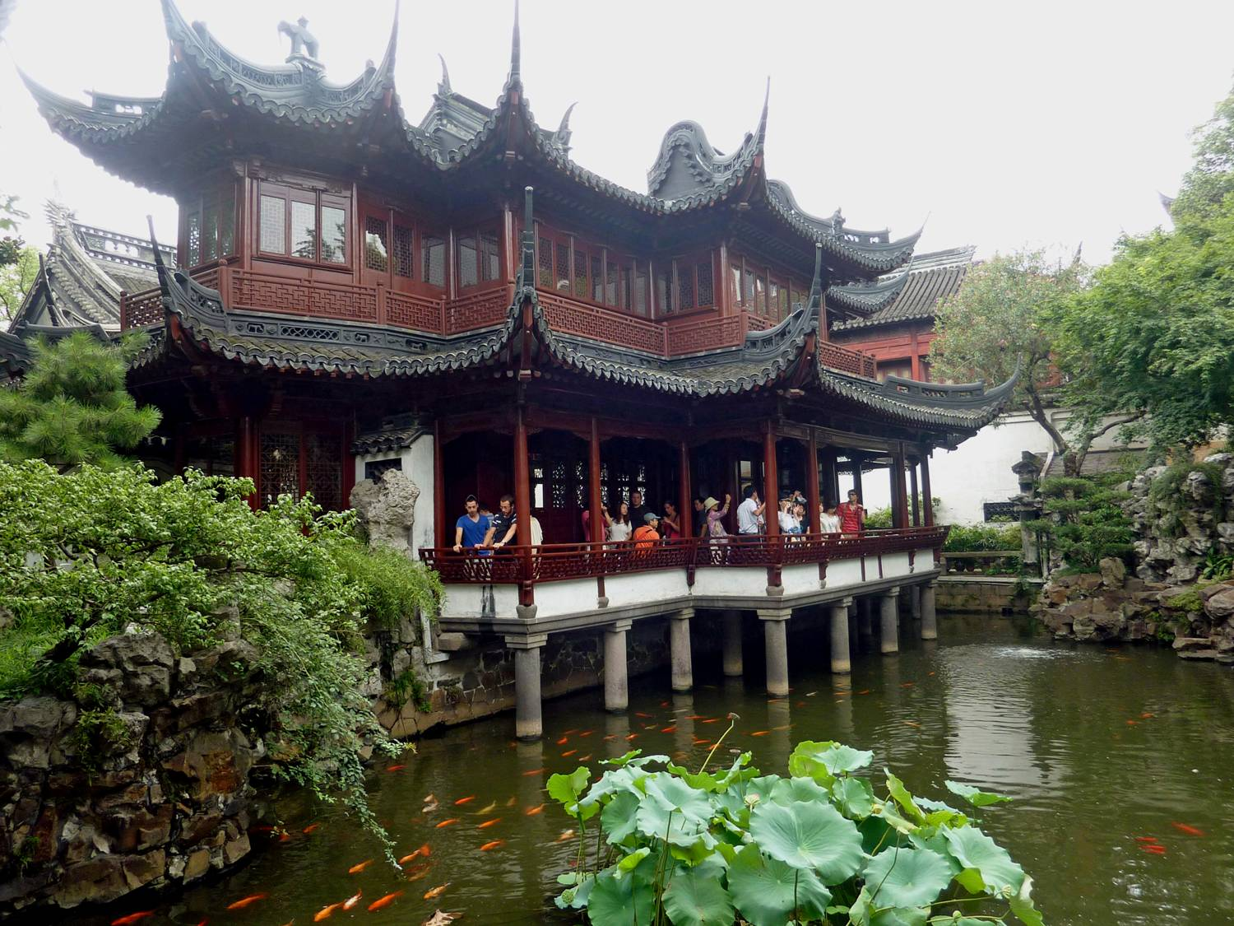
Conchi
Conchi Z

Slide 18
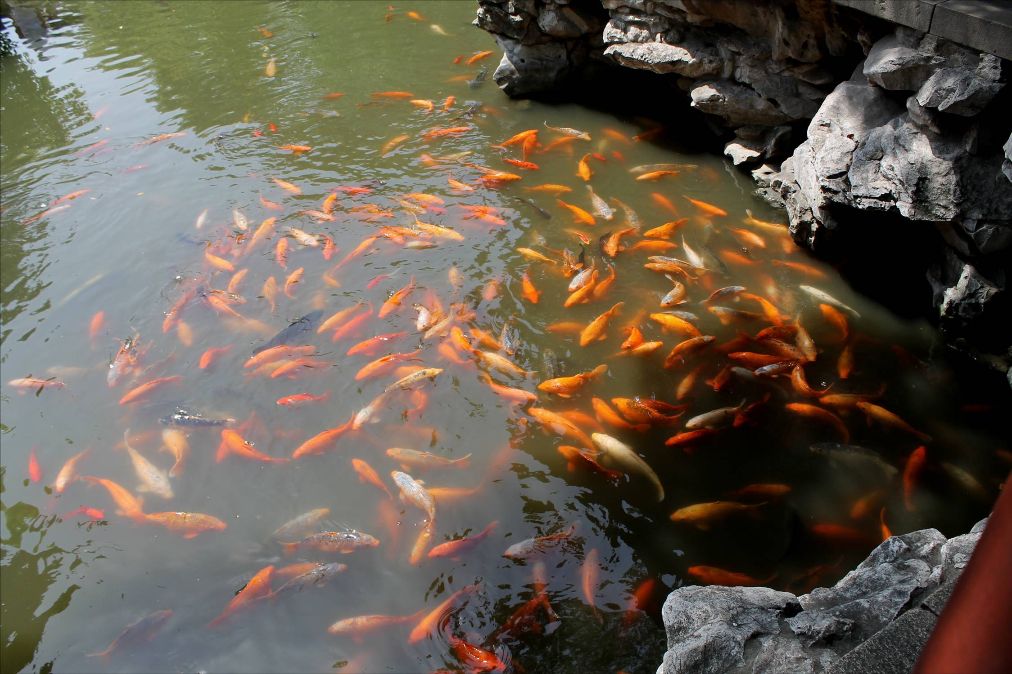
Paula Z

Slide 19
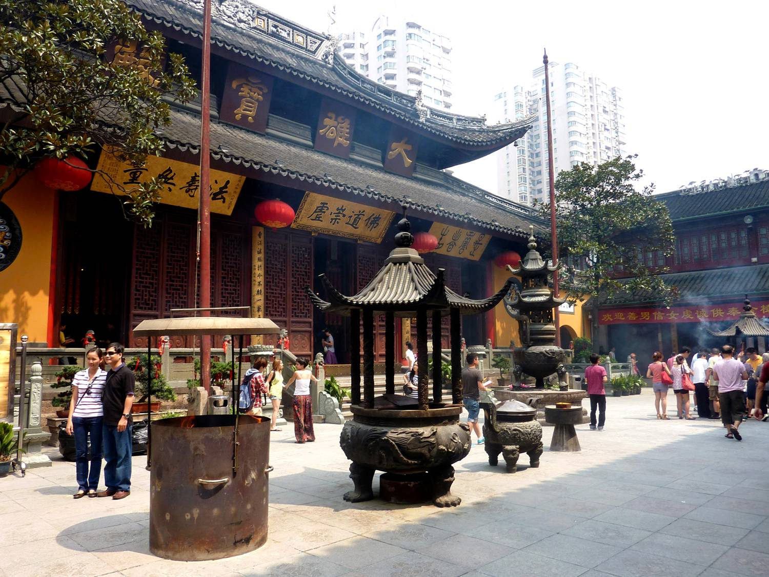
Conchi
Conchi Z

Slide 20
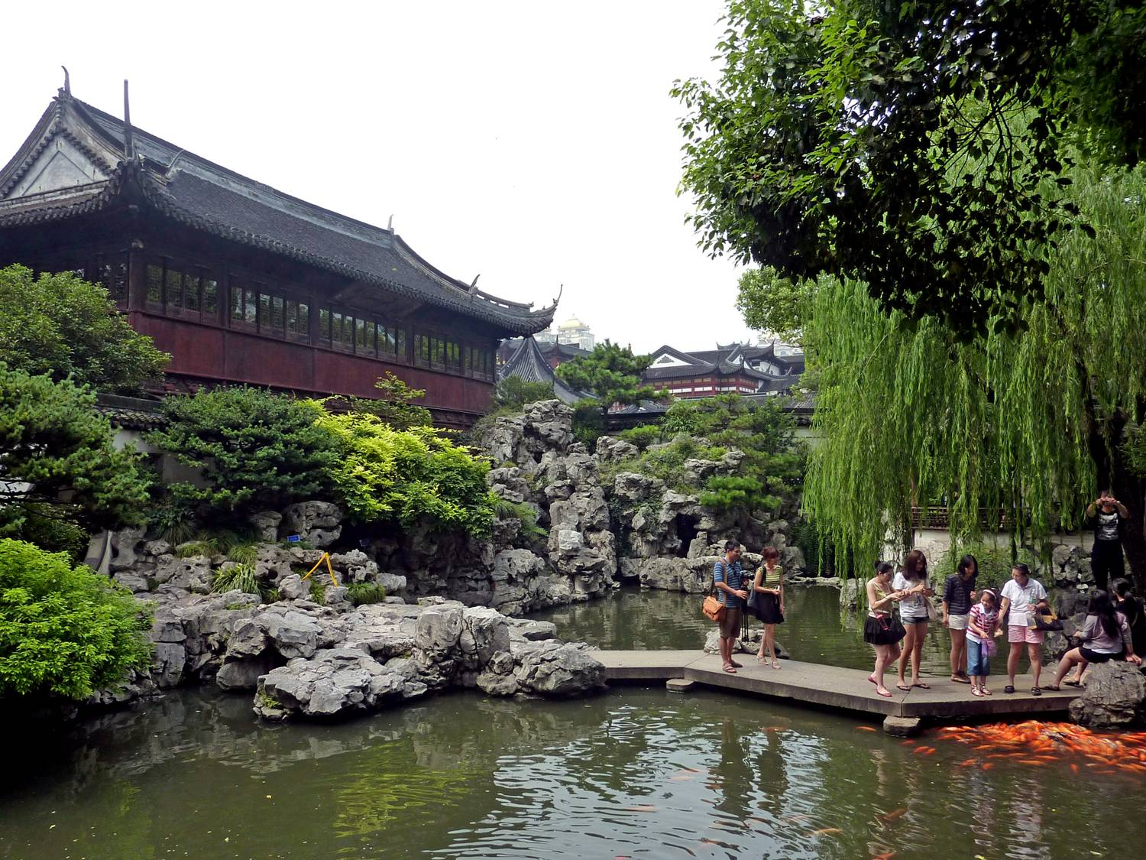
Conchi
Conchi Z

Slide 21
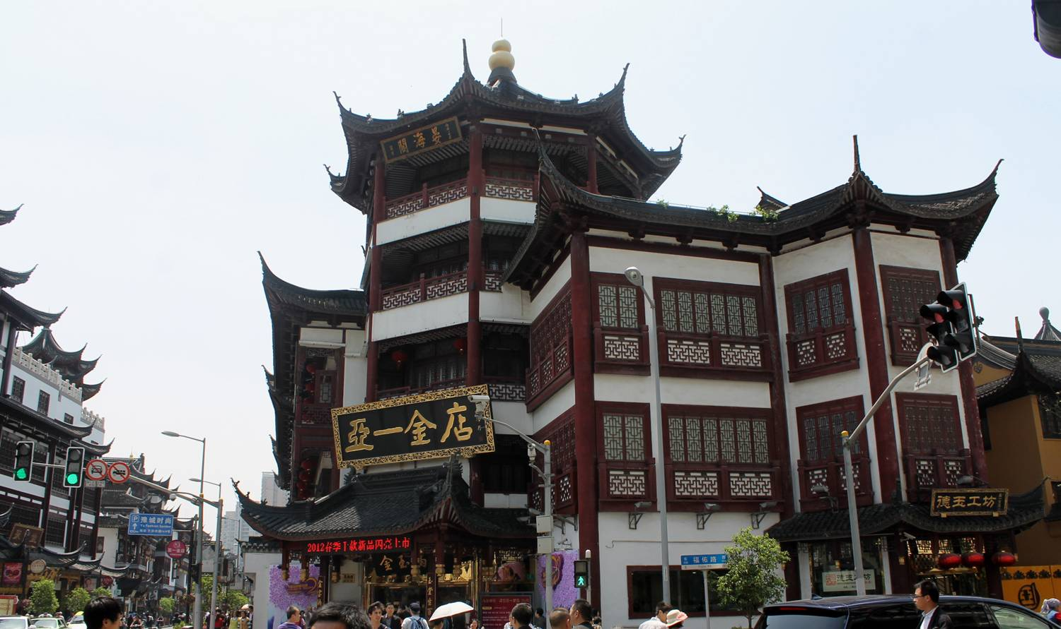
Paula Z

Slide 22
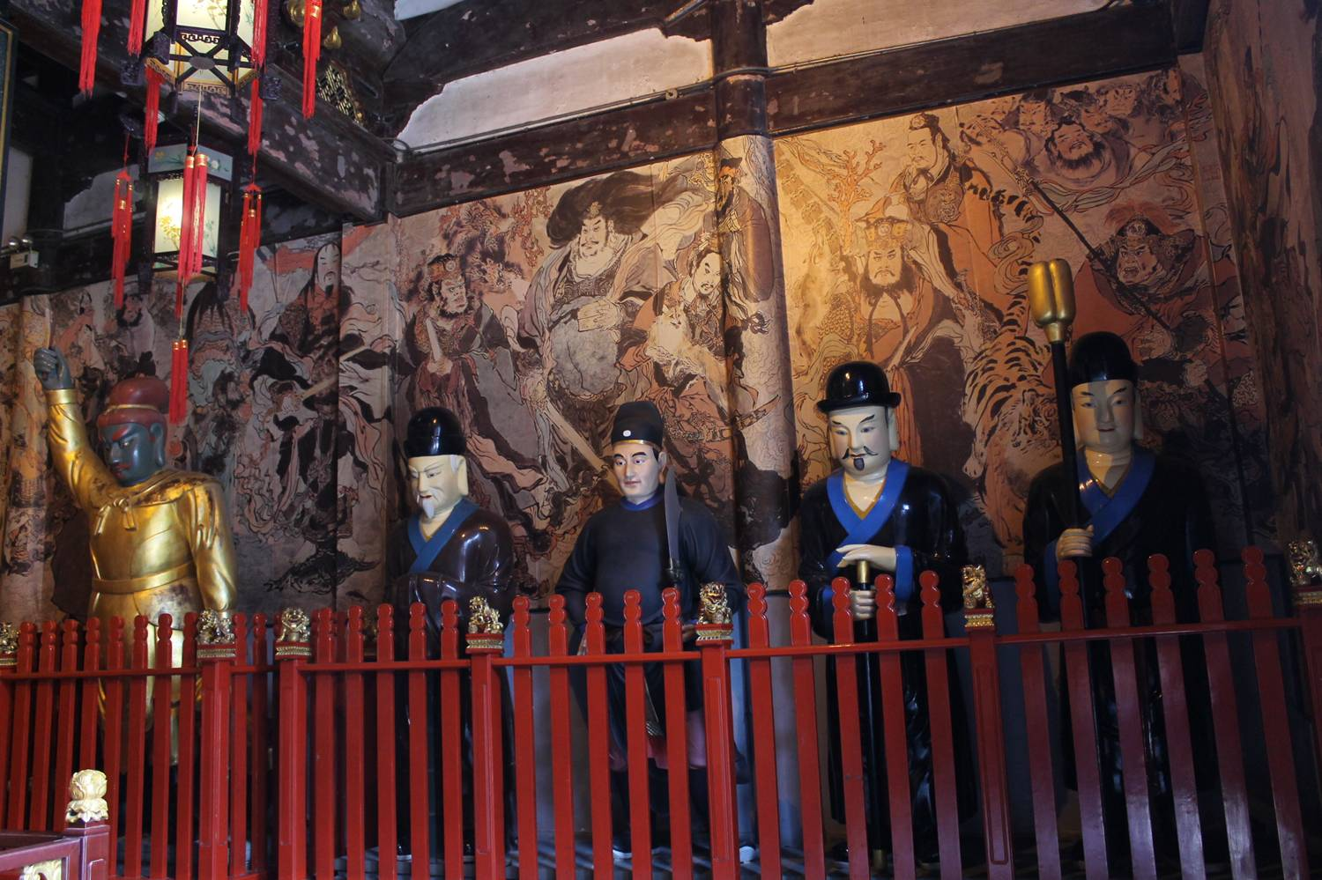
Paula Z

Slide 23
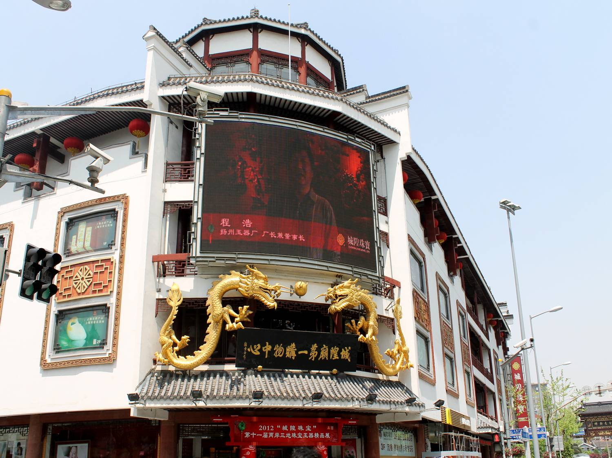
Paula
Paula Z

Slide 24
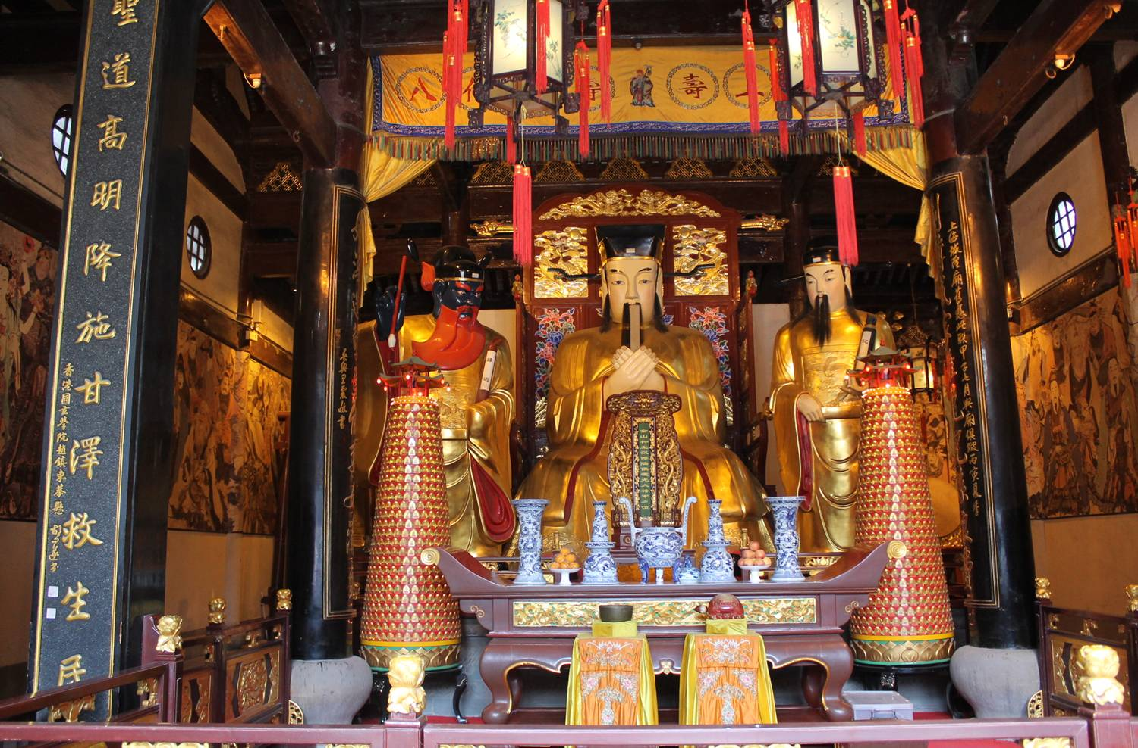
Paula Z

Slide 25
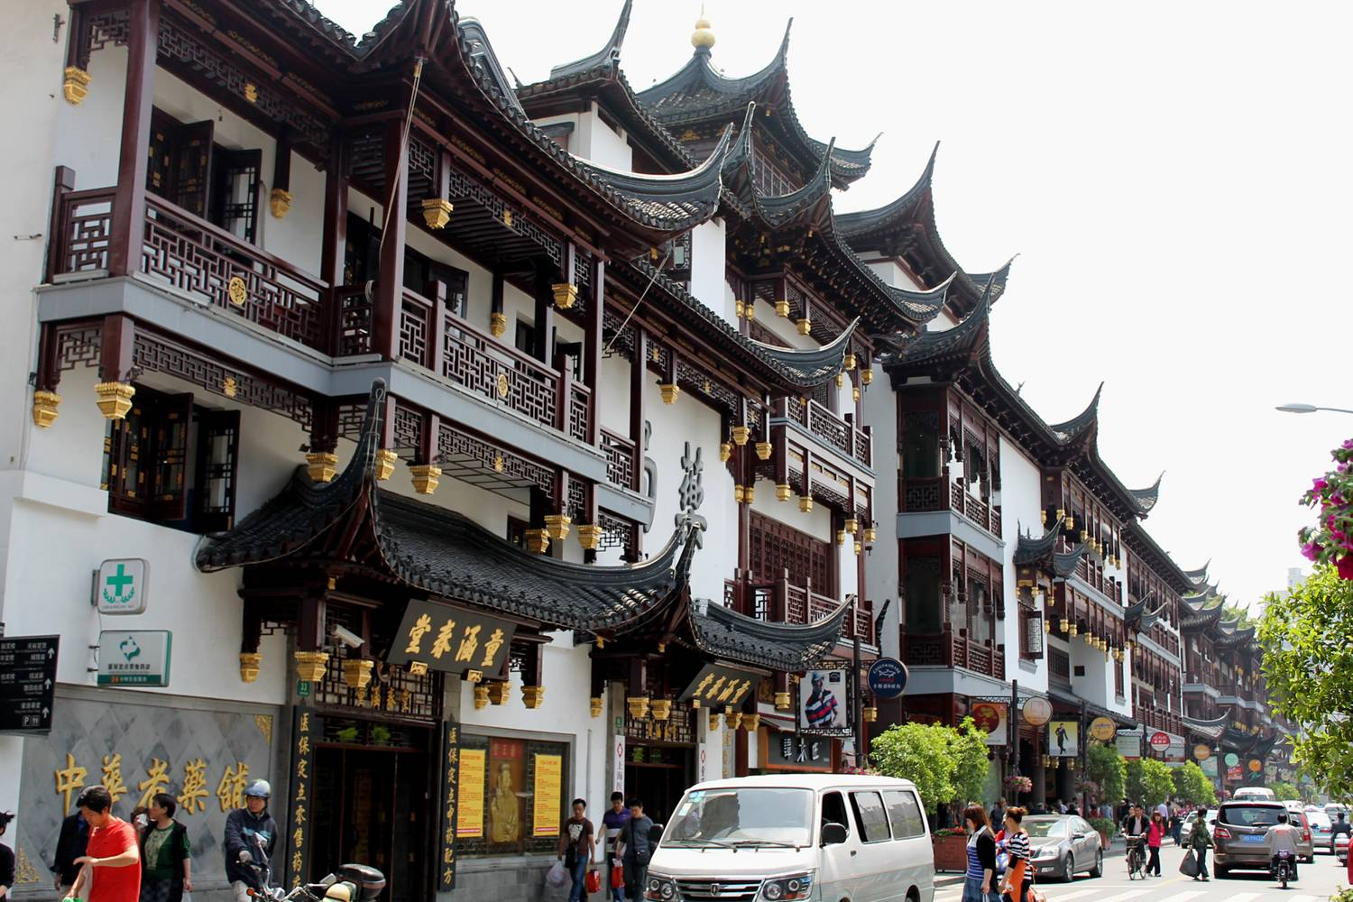
Paula Z

Slide 26
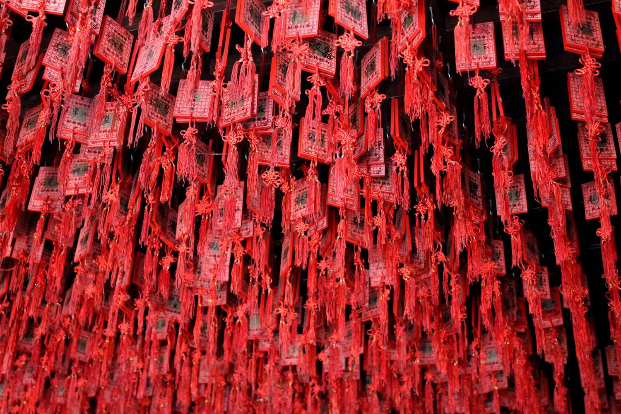
Paula Z

Slide 27
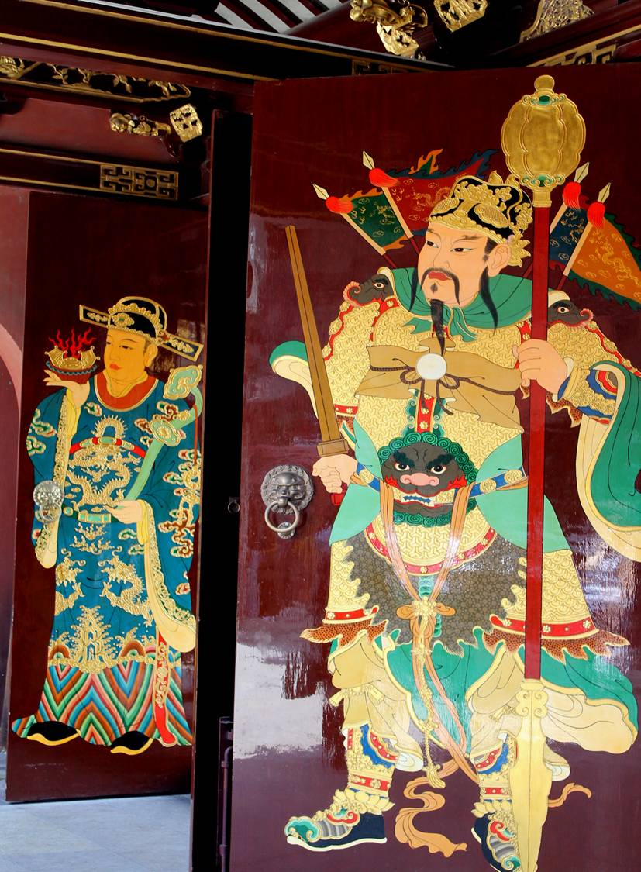
Paula Z

Slide 28
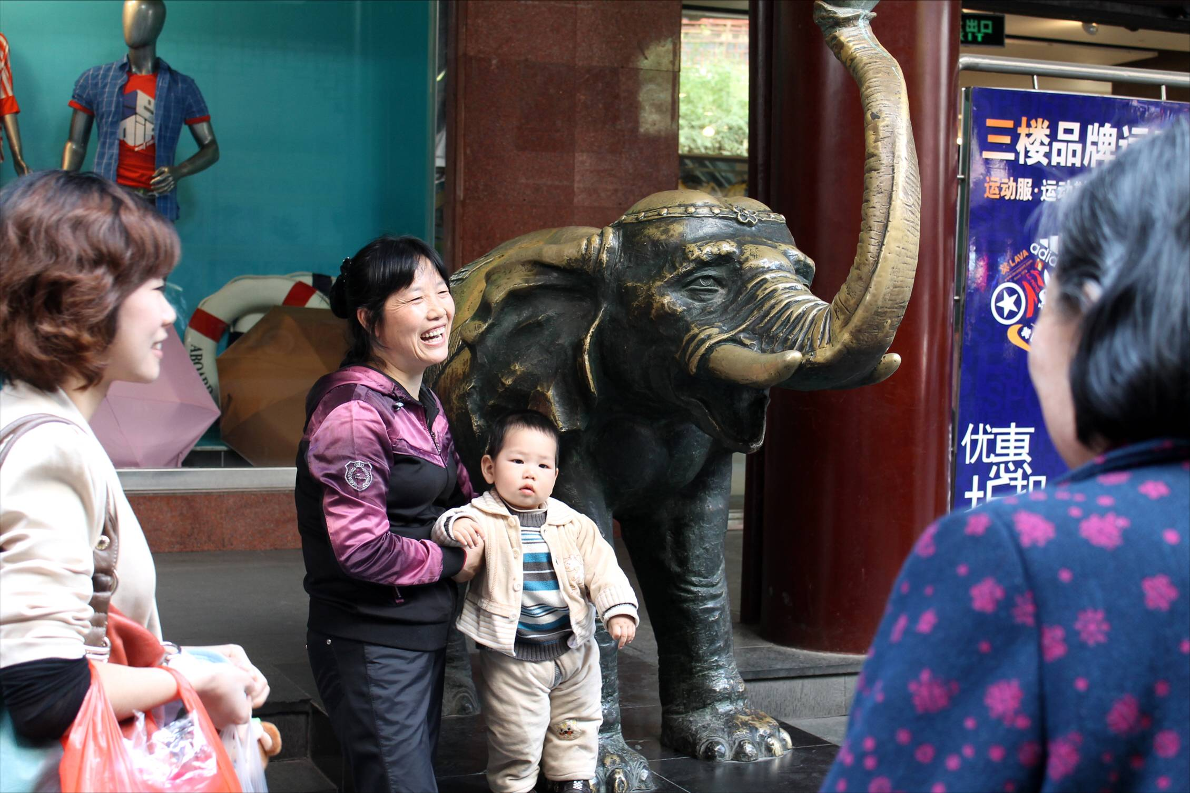
Paula Z

Slide 29
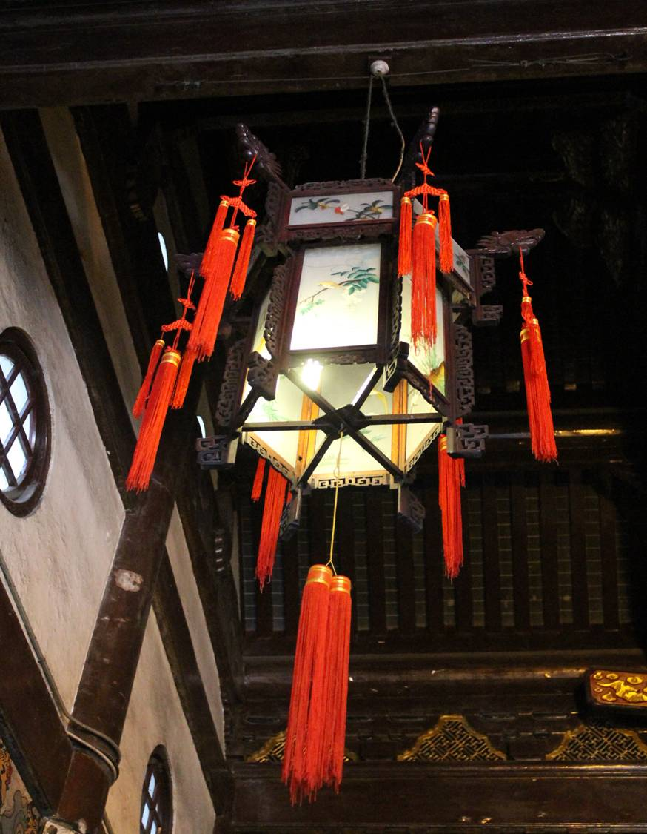
Paula Z

Slide 30
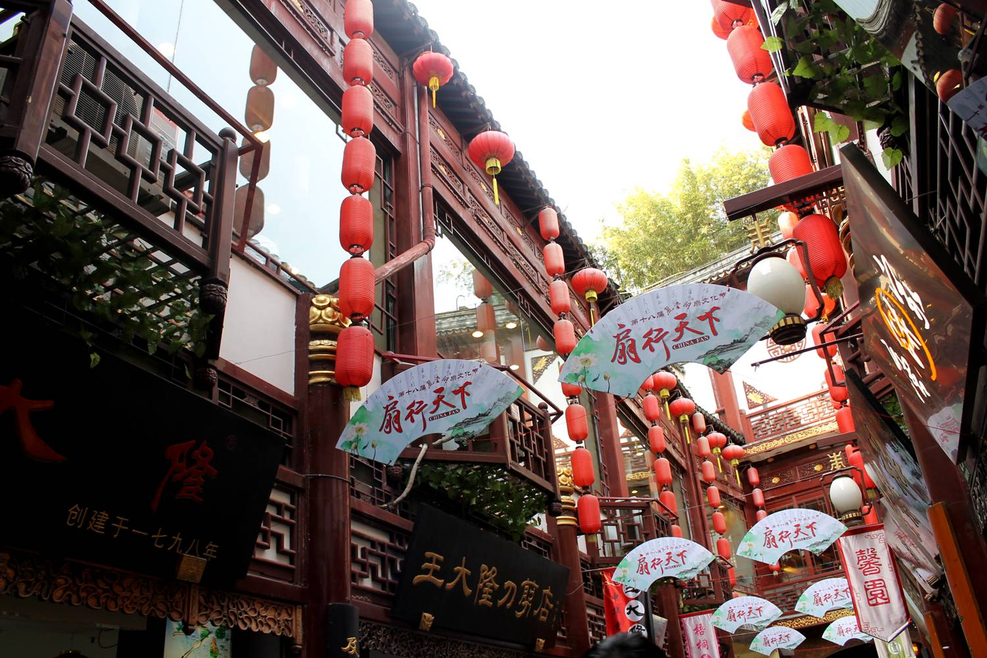
Paula Z

Slide 31
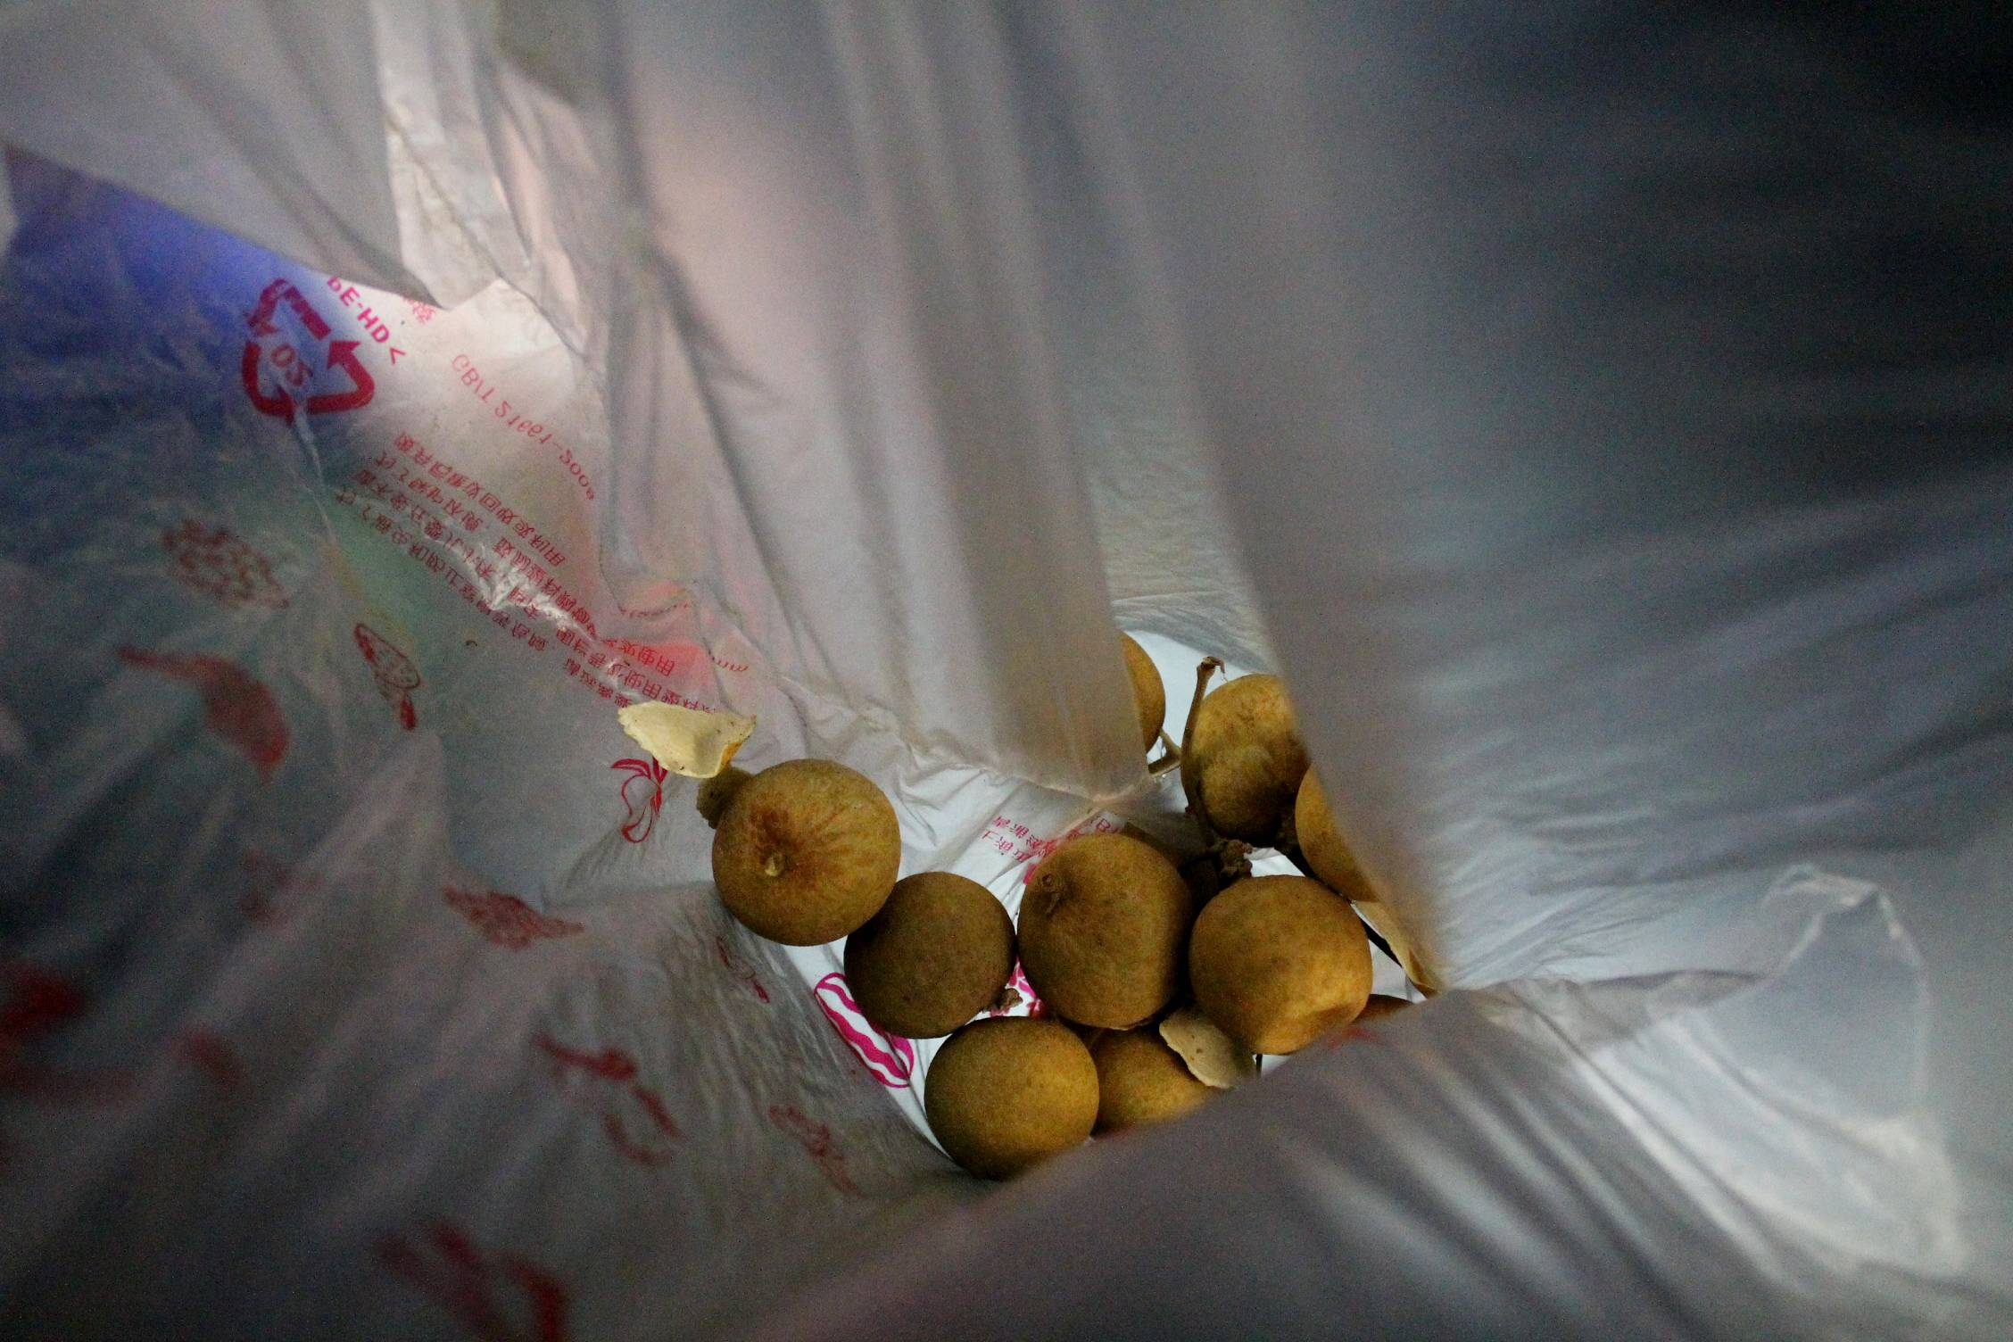
Paula Z

Slide 32
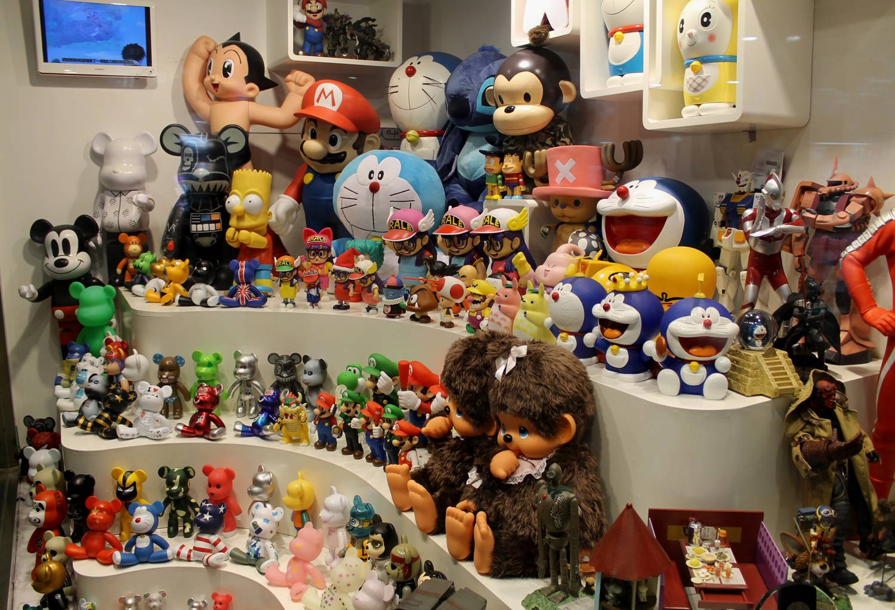
Paula Z

Slide 33
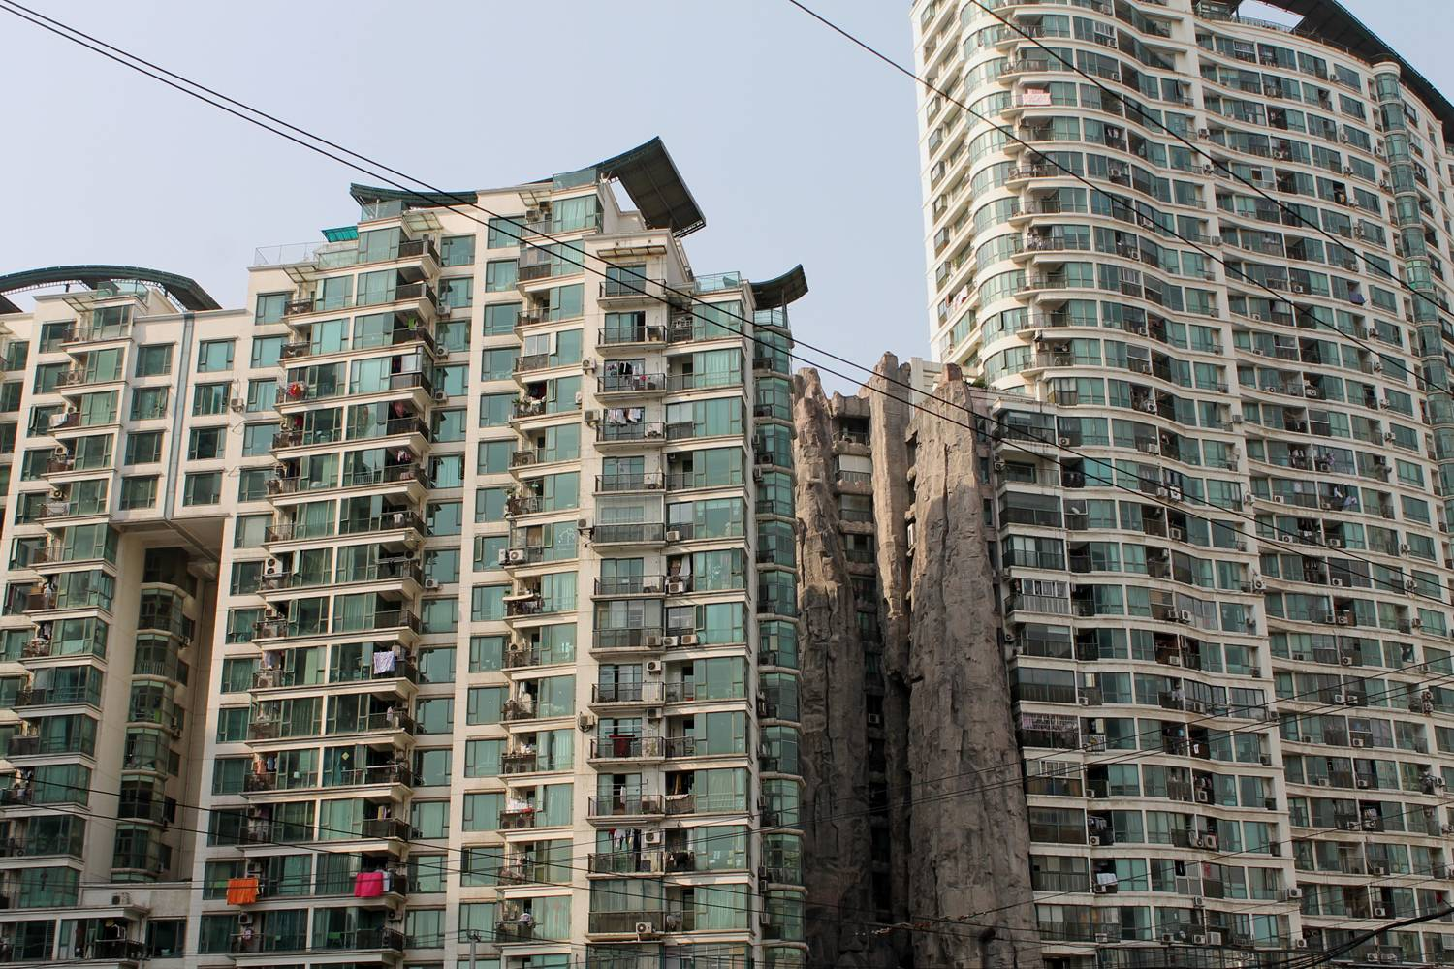
Paula Z

Slide 34
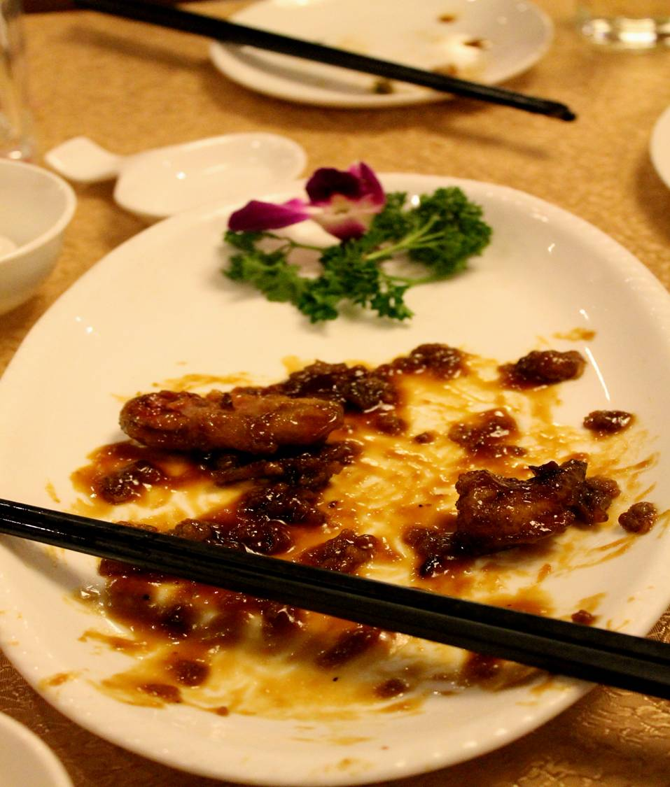
Paula Z

Slide 35
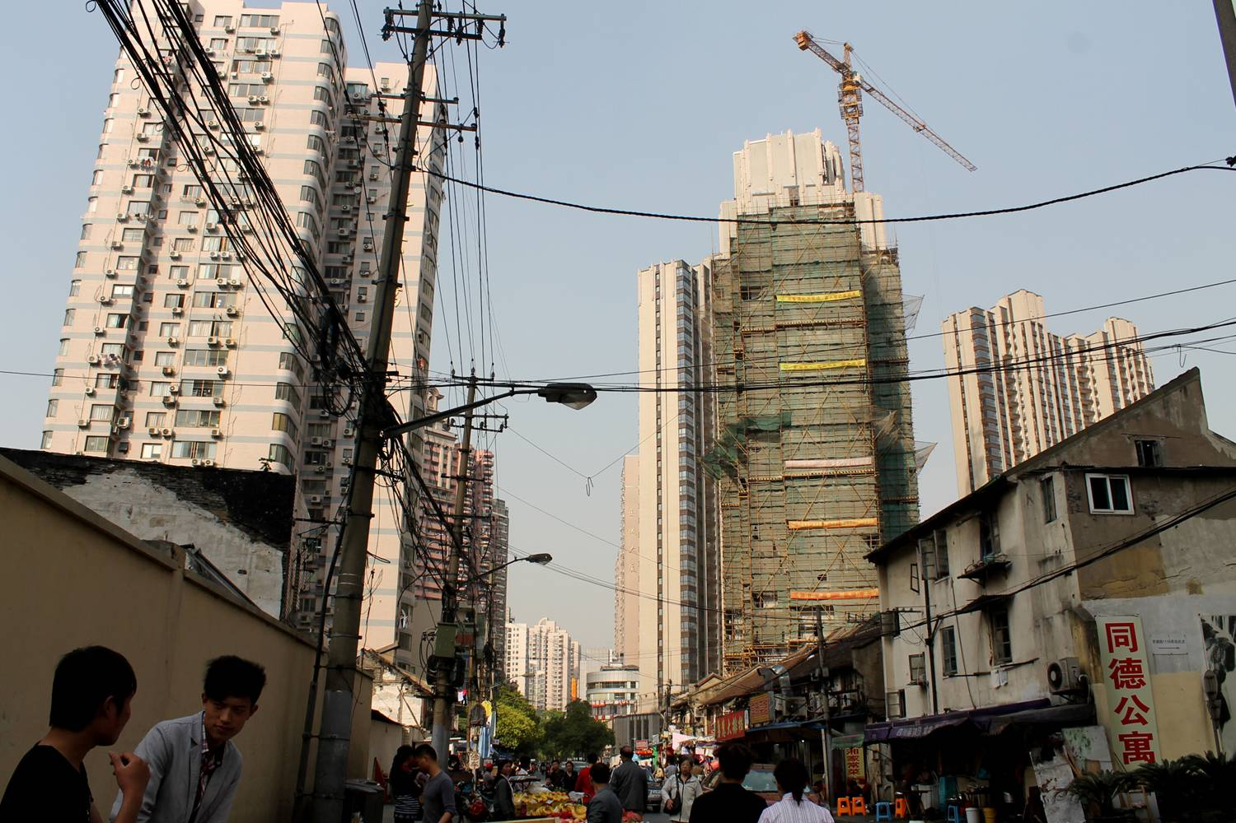
Paula Z

Slide 36
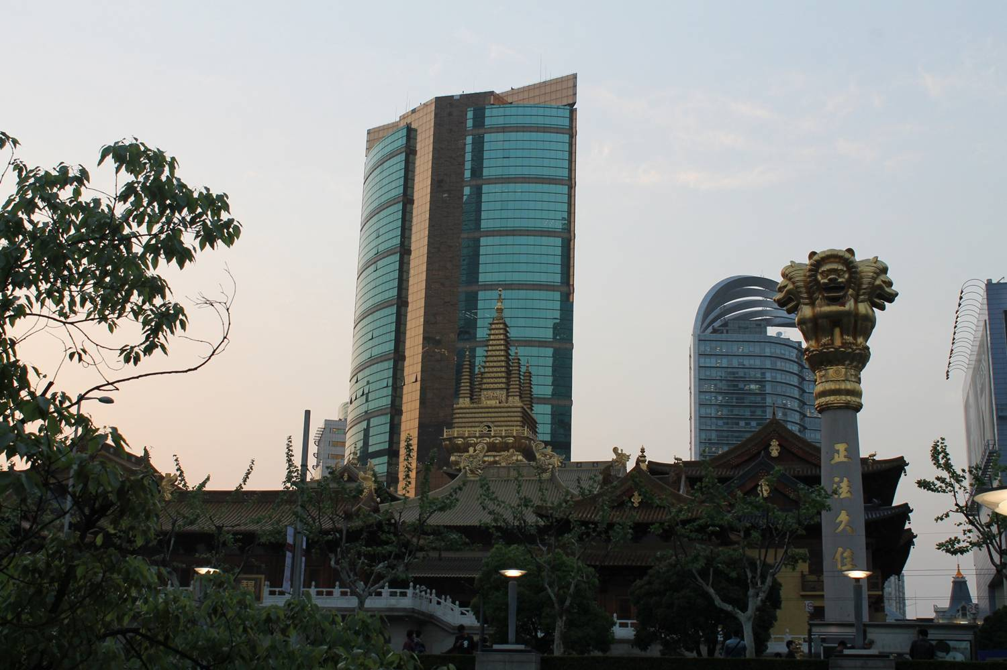
Paula Z

Slide 37
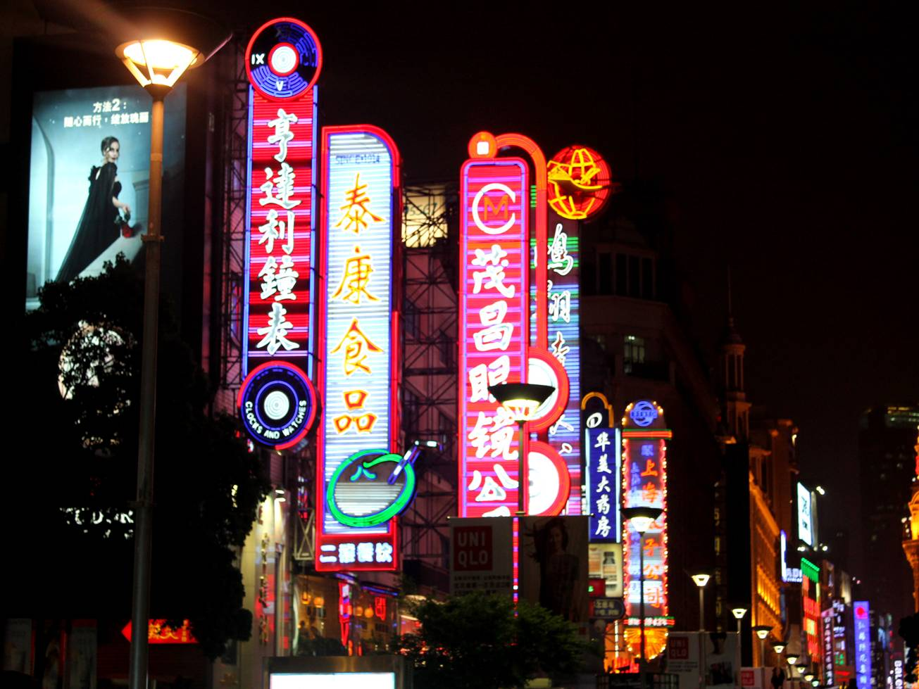
Paula Z

Slide 38
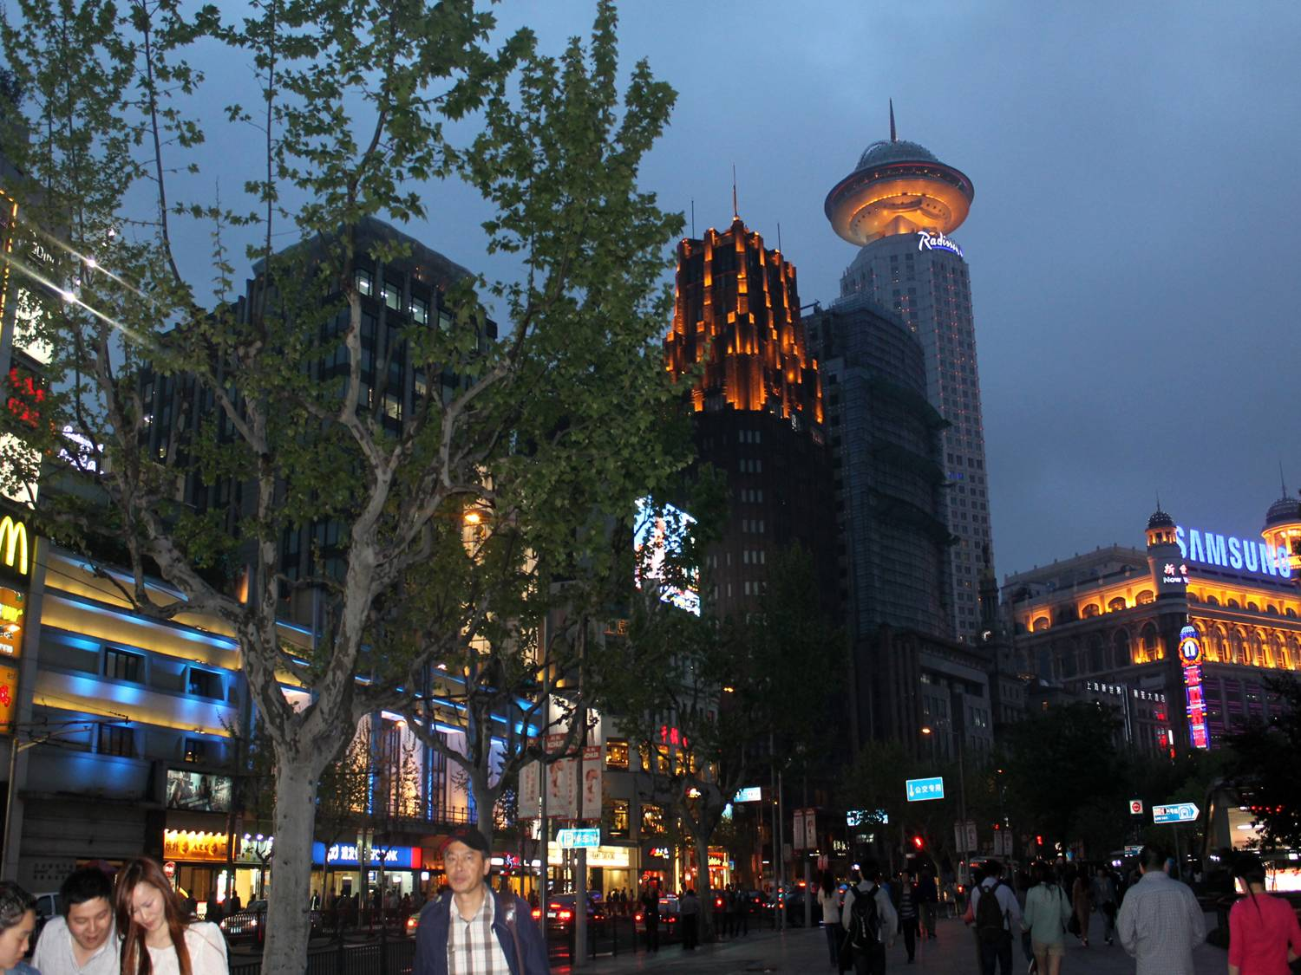
Paula Z

Slide 39
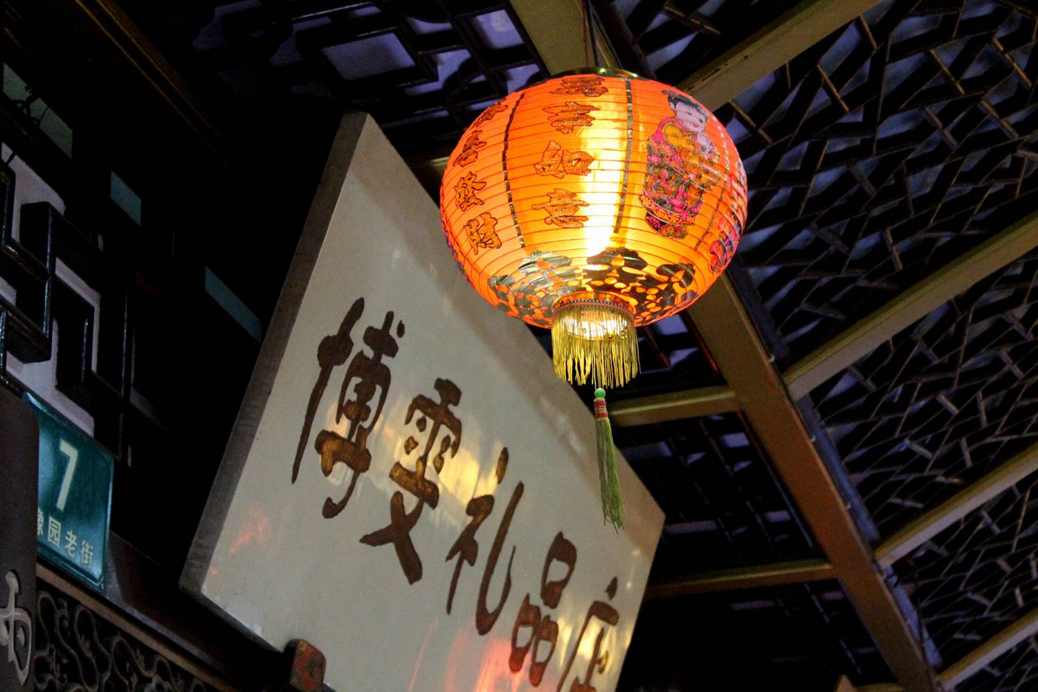
Paula Z

Slide 40
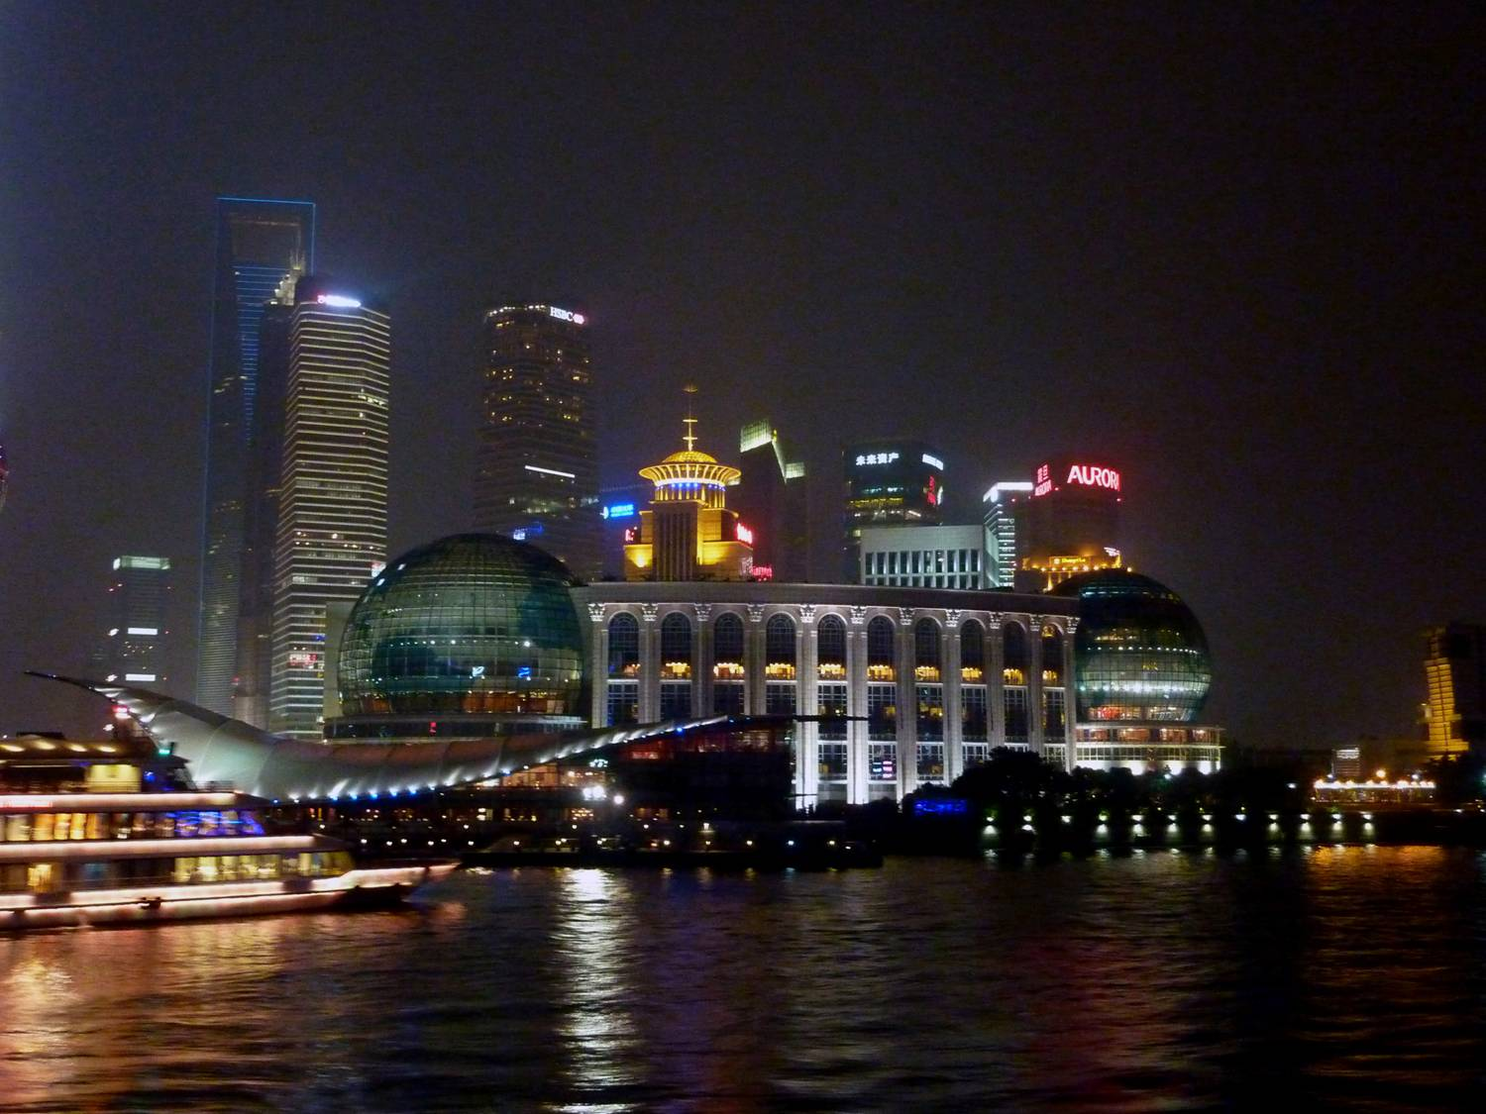
Conchi
Conchi Z

Slide 41
Para ver más fotos de viajes
fotosbelenh.blogspot.com
Música: Yang Chung Ling

Slide 42







¿Te ha gustado?
Puedes ver más entrando
Aquí
Además puedes recibir powerpoints en tu correo electrónico suscribiéndote aquí:

